Slide 1
Добро пожаловать

Slide 2
МУНИЦИПАЛЬНОЕ БЮДЖЕТНОЕ ДОШКОЛЬНОЕ
ОБРАЗОВАТЕЛЬНОЕ УЧРЕЖДЕНИЕ – ЦЕНТР РАЗВИТИЯ РЕБЕНКА – ДЕТСКИЙ САД № 14 Г. БАЛТИЙСКА
ПРОЕКТНАЯ И ИССЛЕДОВАТЕЛЬСКАЯ ДЕЯТЕЛЬНОСТЬ С ДЕТЬМИ СРЕДНЕГО ДОШКОЛЬНОГО ВОЗРАСТА
«МАЛЕНЬКАЯ БАТАРЕЙКА-БОЛЬШОЙ ВРЕД». ВОСПИТАТЕЛЬ: ТОКАРЕВА ГАЛИНА СТАНИСЛАВОВНА

Slide 3
АКТУАЛЬНОСТЬ ПРОЕКТА
Люди не знают о той опасности, которую таит в себе обыкновенная батарейка. Особенно не защищены дети. В батарейках содержится множество опасных и вредных металлов, которые наносят существенный вред нашему здоровью. Не все знают, что ядовитые вещества из батареек проникают в почву, в подземные воды, в моря и водохранилища, из которых мы пьем воду. Мы не думаем о том, что даже при кипячении воды вредные вещества не исчезают. Ведь они не микробы. Трудно представить, какой вред наносится экологии в глобальном масштабе.

Slide 5
Цель проекта: Расширить знания детей о взаимозависимости деятельности человека и мира природы, дать детям представление о том, какой вред наносится окружающей среде, не переработанными батарейками.
Участники проекта
Дети средней группы, воспитатель, родители.
Вид проекта
Краткосрочный (3недели); поисково-исследовательский.
Ожидаемый результат
- дети научатся искать условия решения поставленной задачи, отыскивать связи между свойствами объекта и возможностями его преобразования;
- дети приобретают социальную практику, адаптируются к современным условиям жизни;
- развиваются такие качества личности, как самостоятельность, целеустремлённость, ответственность, инициативность, настойчивость, толерантность.

Slide 7
ЗАДАЧИ ПРОЕКТА
Объяснить детям, что в современном мире батарейки имеют большую необходимость.
Познакомить с пользой и вредом батарейки.
Изучить состав батарейки и её свойства.
Разъяснить, какую опасность для человека и природы несут выброшенные вместе с обычным мусором батарейки.
Сформировать представление детей о необходимости сбора использованных элементов питания для дальнейшей транспортировки в пункт утилизации.
стимулировать познавательную деятельность;
развивать любознательность, логическое мышление, память и внимание

Slide 8
ПОДГОТОВИТЕЛЬНАЯ РАБОТА
Планирование проекта, определение содержания, форм и методов организации работы с детьми и родителями. Покупка материалов, подготовка начальных информационных продуктов (плакаты, материал для экспериментов).Подготовка тематических материалов с детьми, сбор информации о батарейках. Анкетирование родителей.

Slide 9
Основной (реализация проекта). Организованная деятельность.
Образовательные области | тема | Срок вып-я
1.Познавательное развитие. 2. Социально – коммуникативное. 3. Речевое развитие. | Просмотр мультфильма: «Фиксики. Батарейки». Наблюдение за окружающей природой. Наблюдение за водой, в которую попала батарейка. Беседы: «Как беречь природу?», «Волшебная батарейка». Учить делать выводы в процессе наблюдений и экспериментов, развивать мышление. Развивать интерес к познавательной деятельности. Дидактические игры: «Можно-нельзя», «Найди сходство и отличие». Ситуативный разговор: «Что будет, если каждый выбросит одну батарейку?» Чтение сказки: «Про батарейку Сонечку». Разучивание загадок про батарейку. Рассматривание иллюстраций и фотографий. Памятка для родителей: «Утилизация батареек». | С 13.03. по15.03. С 16. 03. по 21.03. С 22.03. по 26. 03.

Slide 10
Основной (реализация проекта). Организованная деятельность.
Образовательные области | тема | Срок выполнения
4. Физическое развитие. 5. Художественно эстетическое развитие. | Подвижные игры: «Цветные батарейки», ловишки с батарейкой Соней. Физкультминутки: «Пять батареек», «Лук-лучок». Пальчиковая гимнастика: «Повтори за Фиксиком», «100 % зарядка». Дыхательная гимнастика: «Свежий воздух». Рисование плаката: «Сдай батарейку, спаси ёжика и зайчонка». Лепка: «Моя батарейка самая красивая». | В течении всего проекта. С 27. 03. по 31. 03.

Slide 11
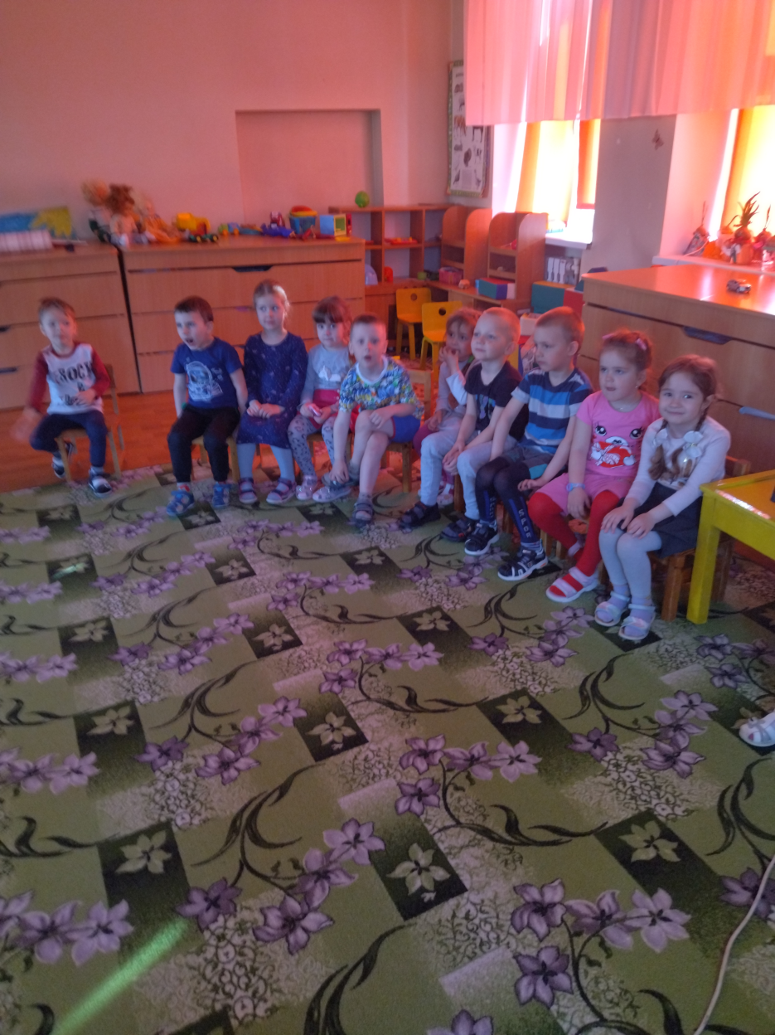
ПРОСМОТР МУЛЬТФИЛЬМА
«ФИКСИКИ. БАТАРЕЙКА».

Slide 12
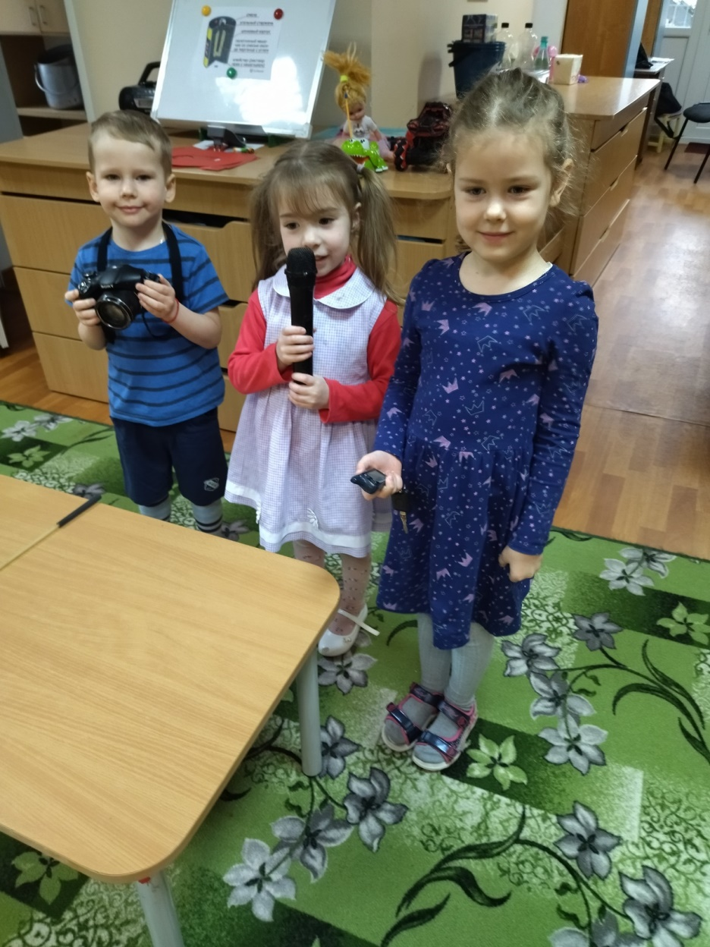
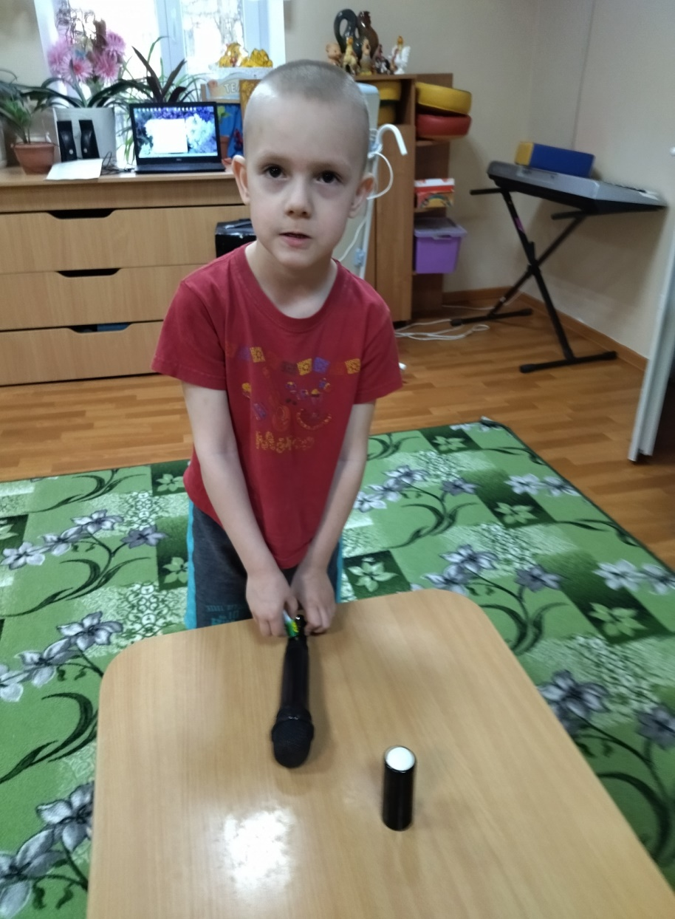
ЭКСПЕРЕМЕНТ: БЕЗ БАТАРЕЕК
ПРИБОРЫ НЕ РАБОТАЮТ
ВСТАВЛЯЕМ БАТАРЕЙКИ В ПРИБОРЫ

Slide 13
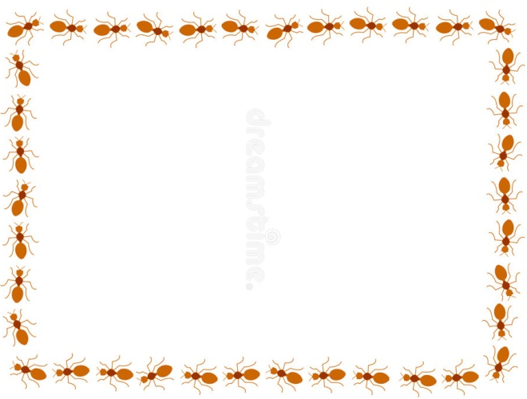
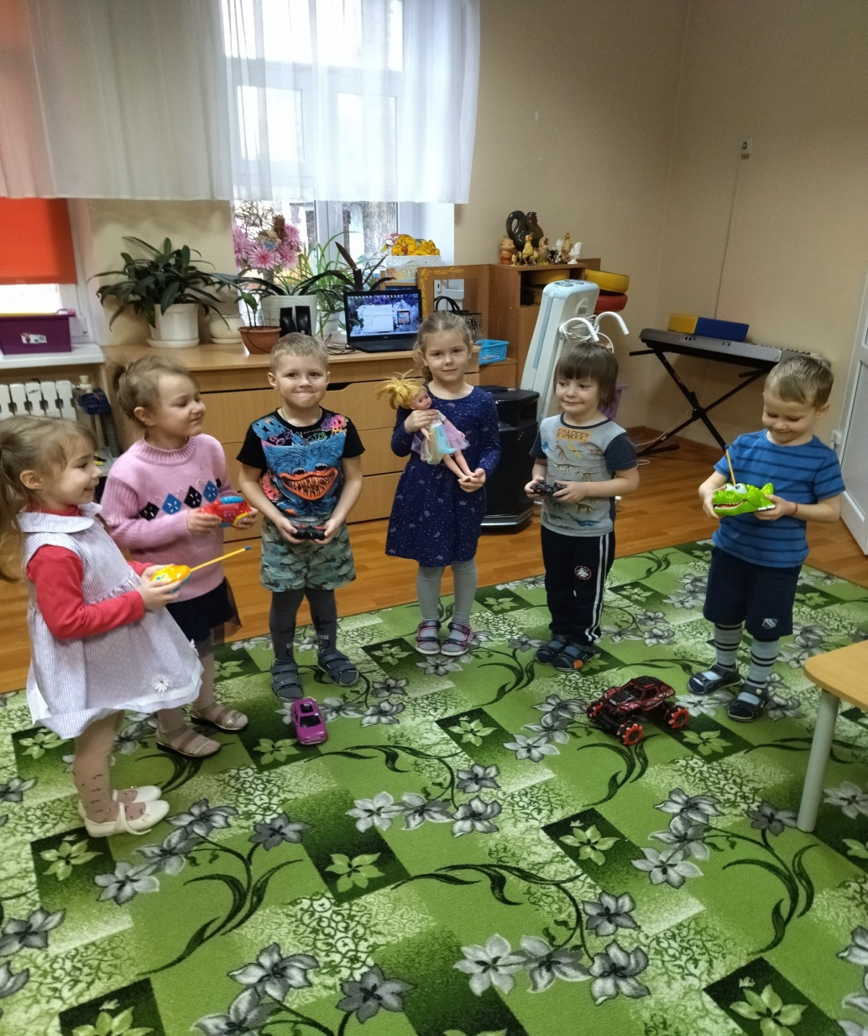
ДЕМОНСТРАЦИЯ ИГРУШЕК НА БАТАРЕЙКАХ

Slide 14
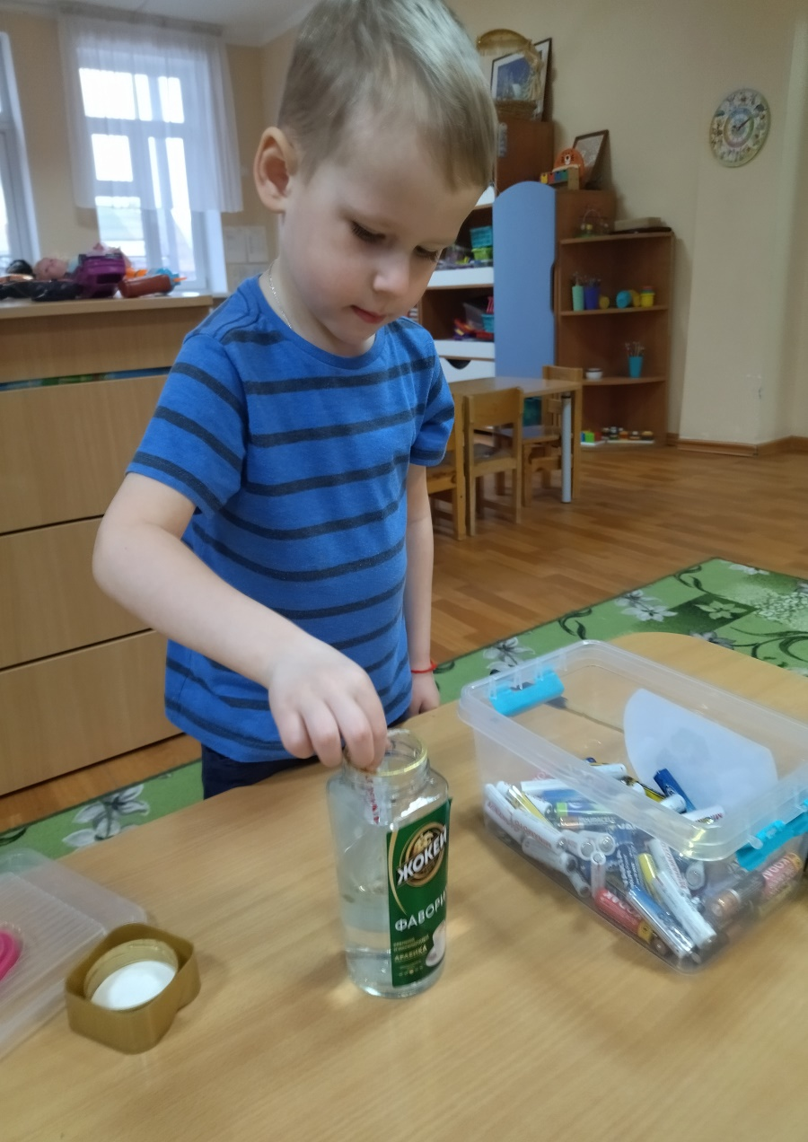
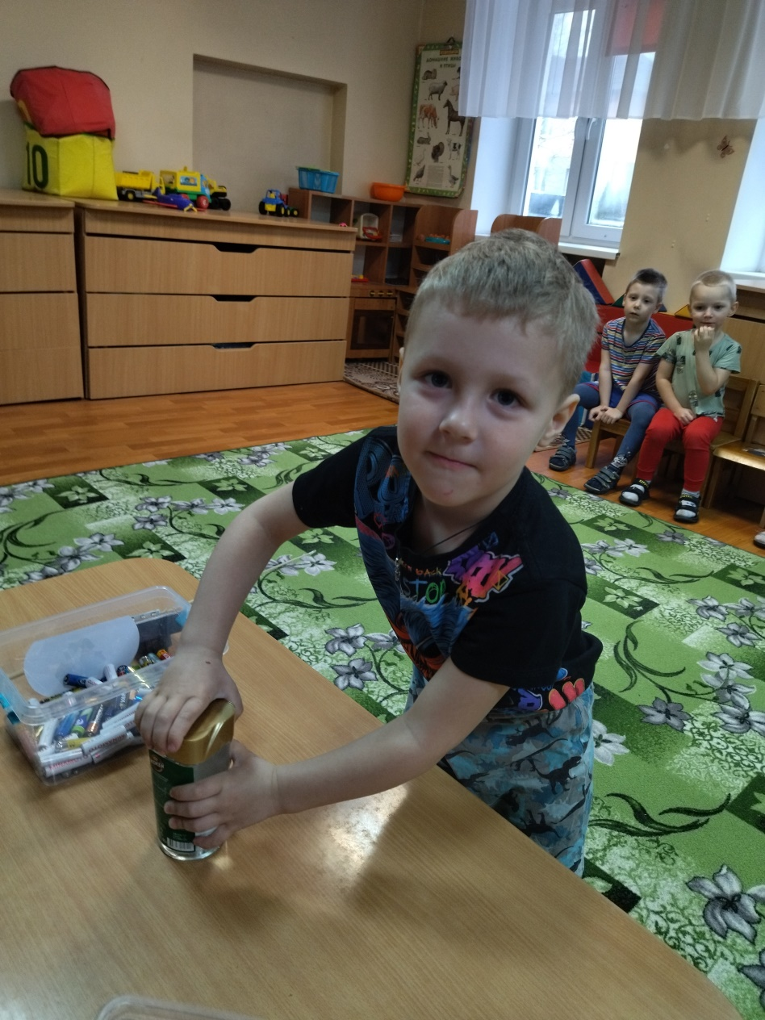
ПОМЕЩАЕМ ИСПОЛЬЗОВАННУЮ БАТАРЕЙКУ В ВОДУ
ДЛЯ ДАЛЬНЕЙШЕГО НАБЛЮДЕНИЯ ЗА СОСТОЯНИЕМ ВОДЫ

Slide 15
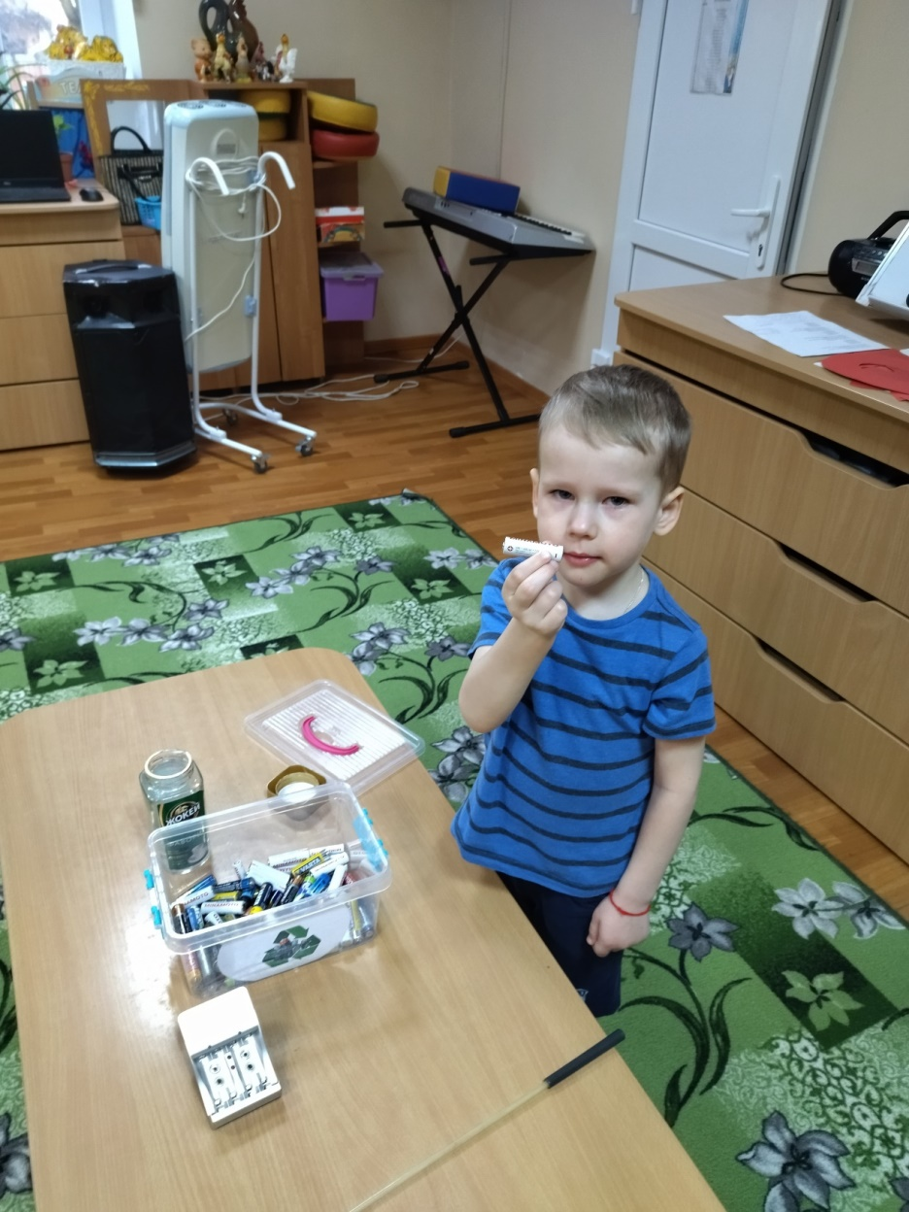
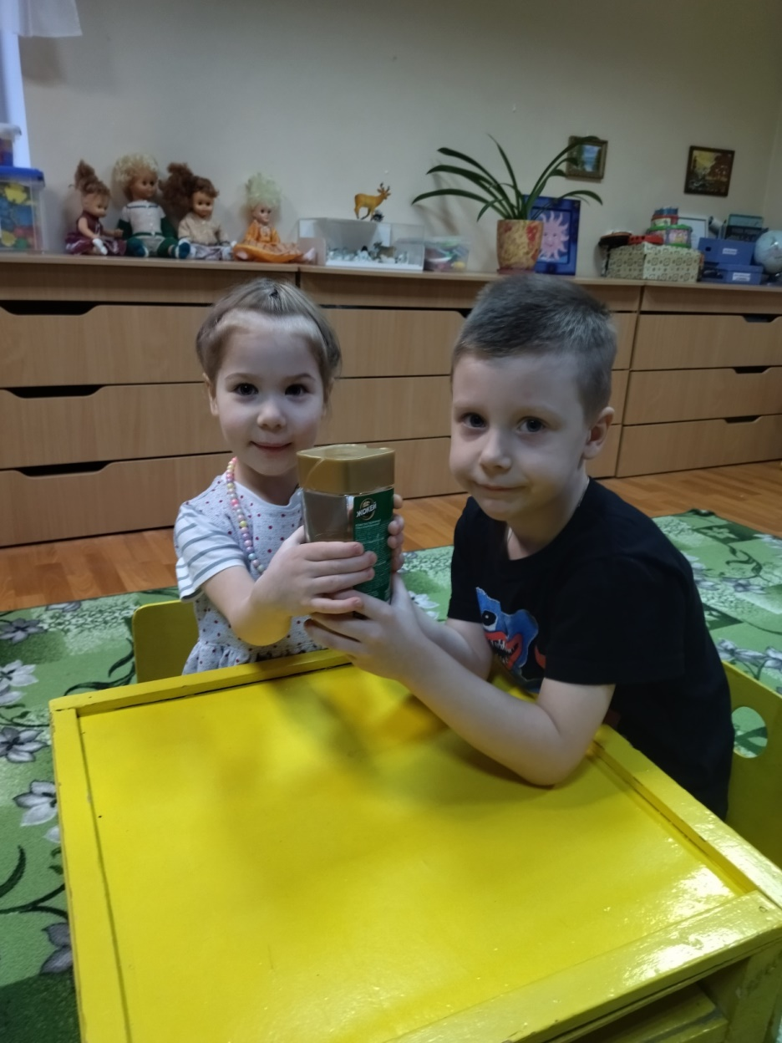
НАБЛЮДЕНИЕ ЗА ДАЛЬНЕЙШИМ СОСТОЯНИЕМ ВОДЫ.

Slide 16
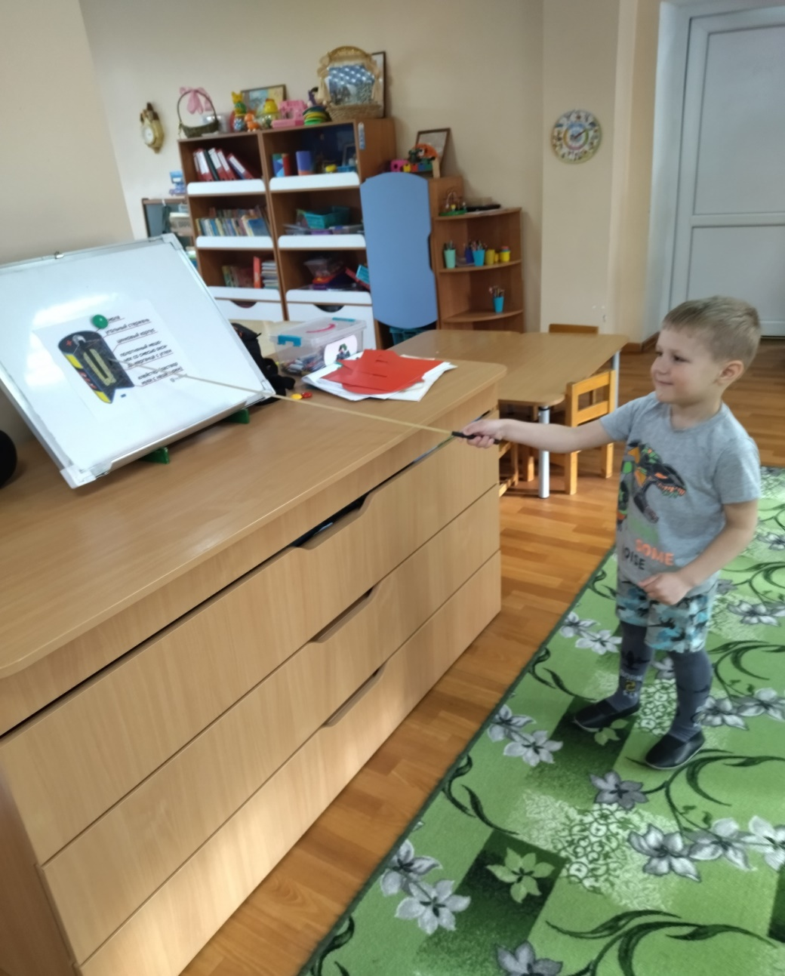
ИЗУЧЕНИЕ ПЛАКАТА: «ЧТО ВНУТРИ У БАТАРЕЙКИ

Slide 17
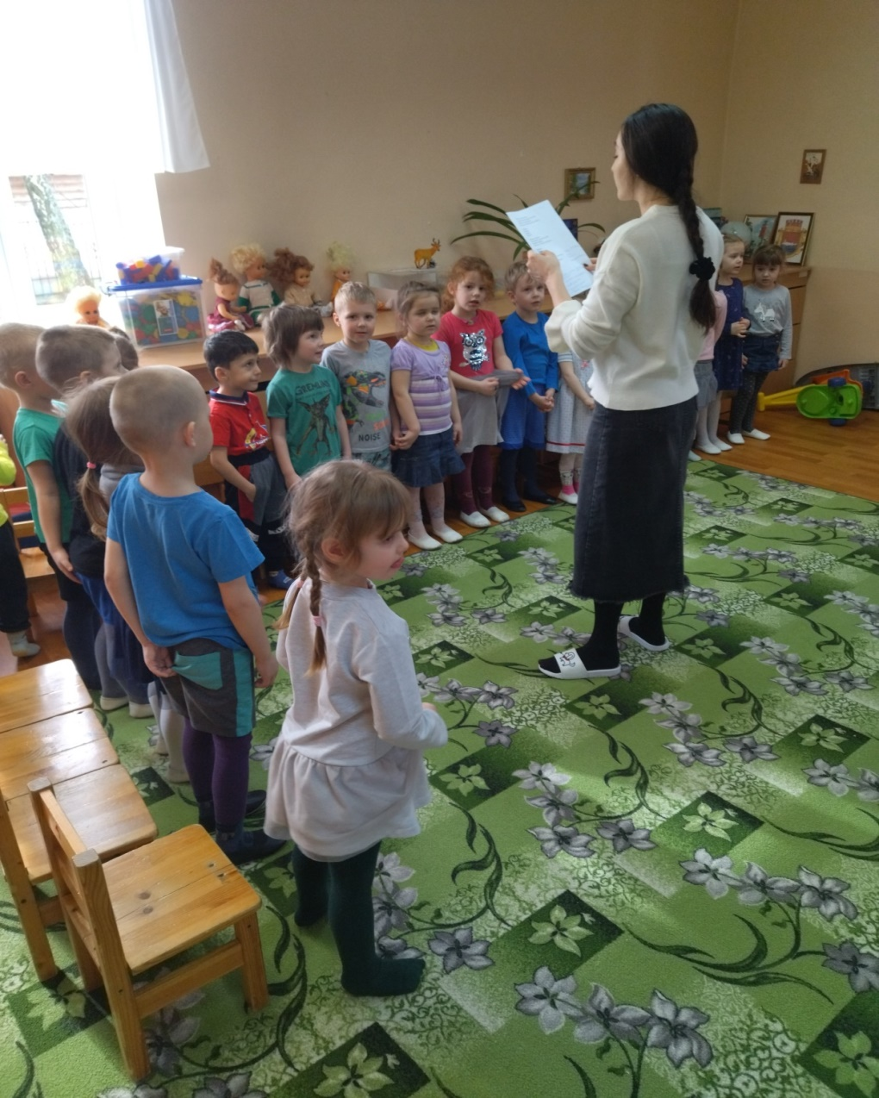
МУЗЫКАЛЬНЫЙ РУКОВОДИТЕЛЬ РАЗУЧИВАЕТ
С ДЕТЬМИ ПЕСНЮ: «БАТАРЕЙКИ»

Slide 18
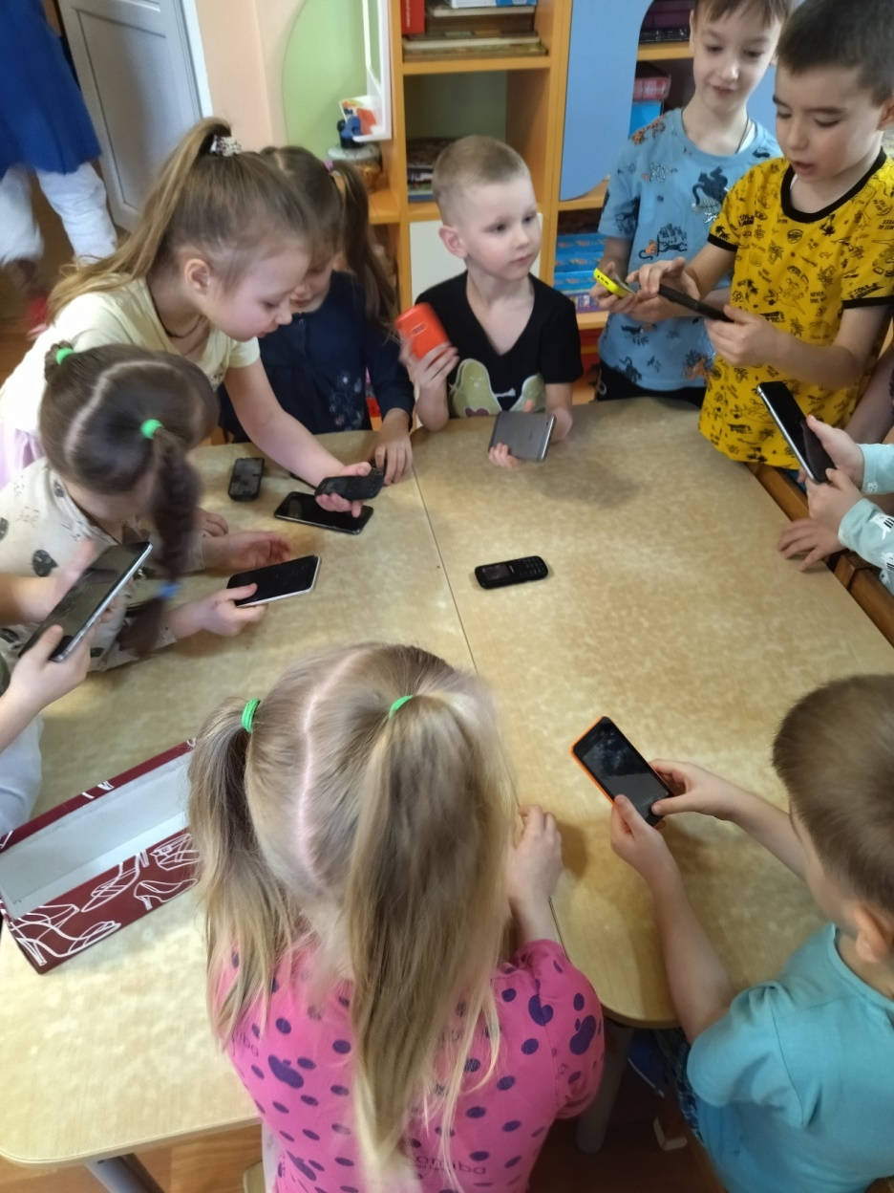
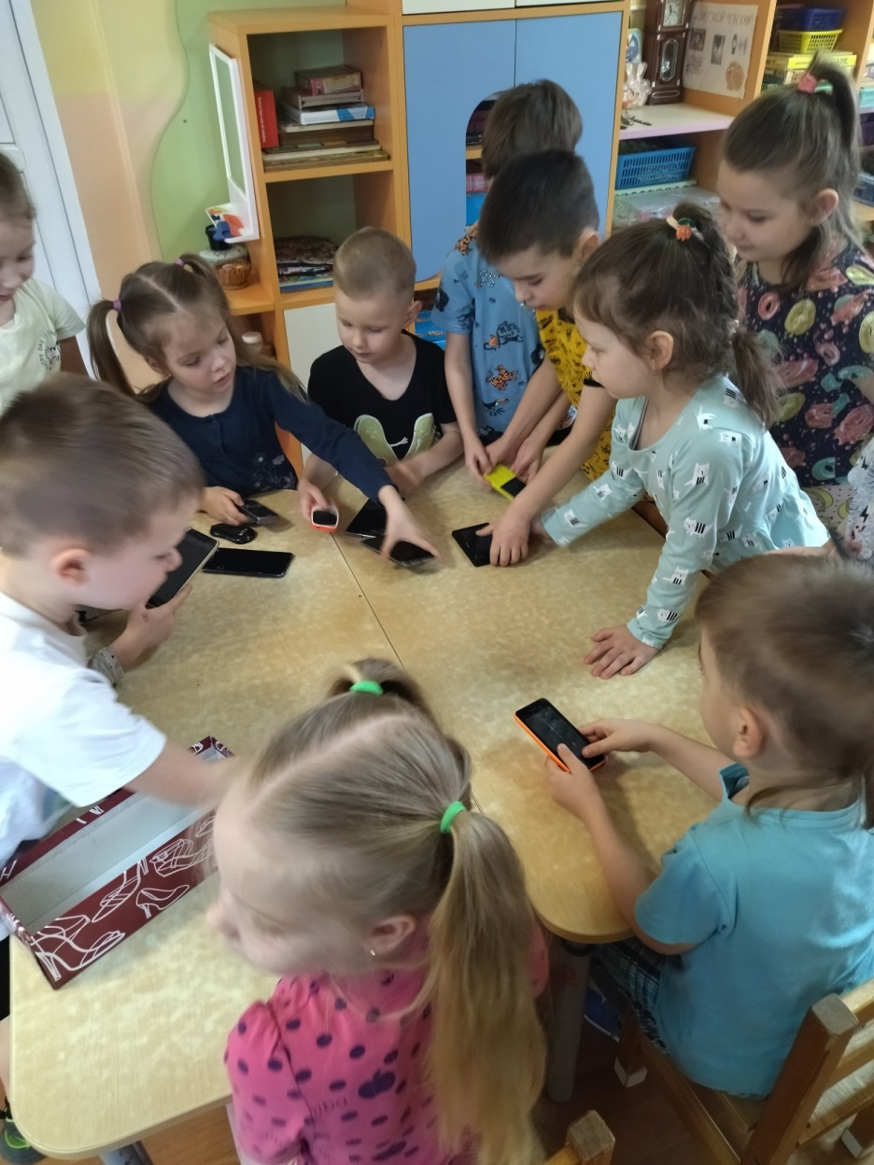
РАССМАТРИВАНИЕ СТАРЫХ ТЕЛЕФОНОВ.
ИХ БАТАРЕЙКИ ТОЖЕ НЕЛЬЗЯ ВЫКИДЫВАТЬ

Slide 19
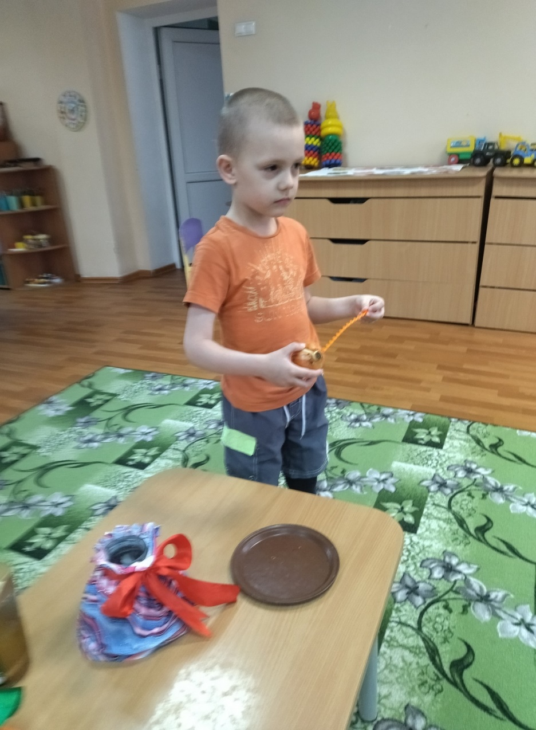
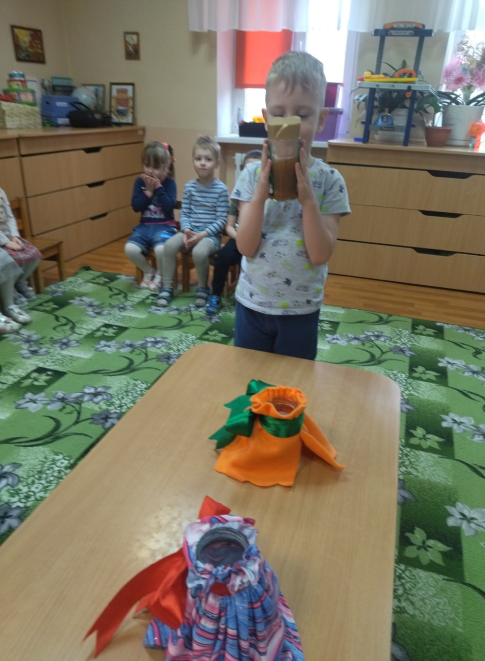
БЕСЕДА: «МОЖНО ЛИ САЖАТЬ РАСТЕНИЯ В ВОДУ,
ГДЕ РАЗЛАГАЕТСЯ БАТАРЕЙКА?»

Slide 20
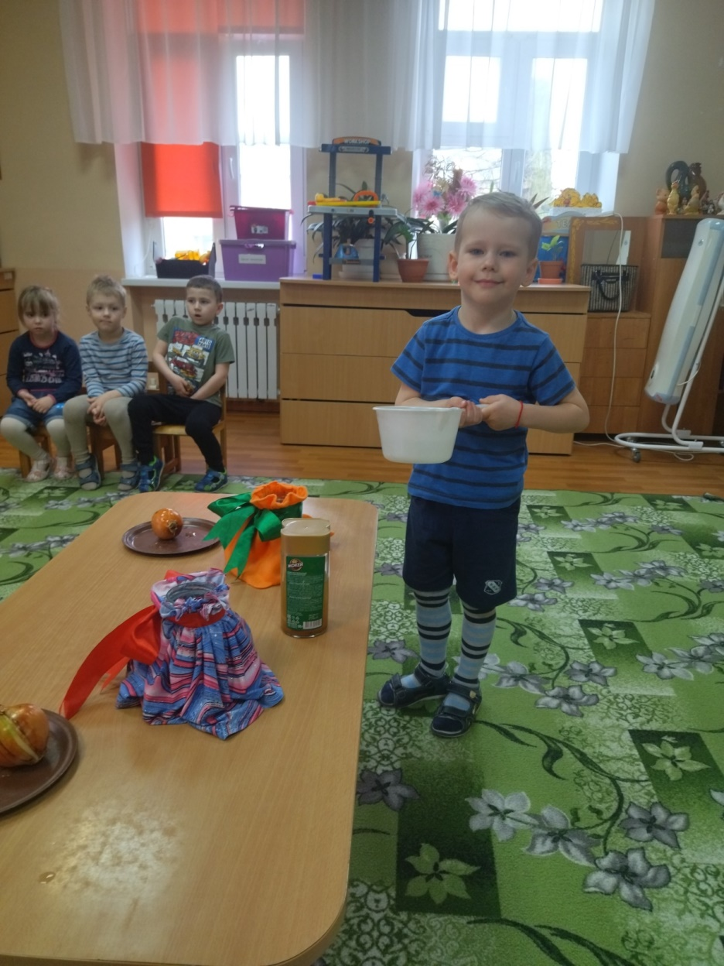
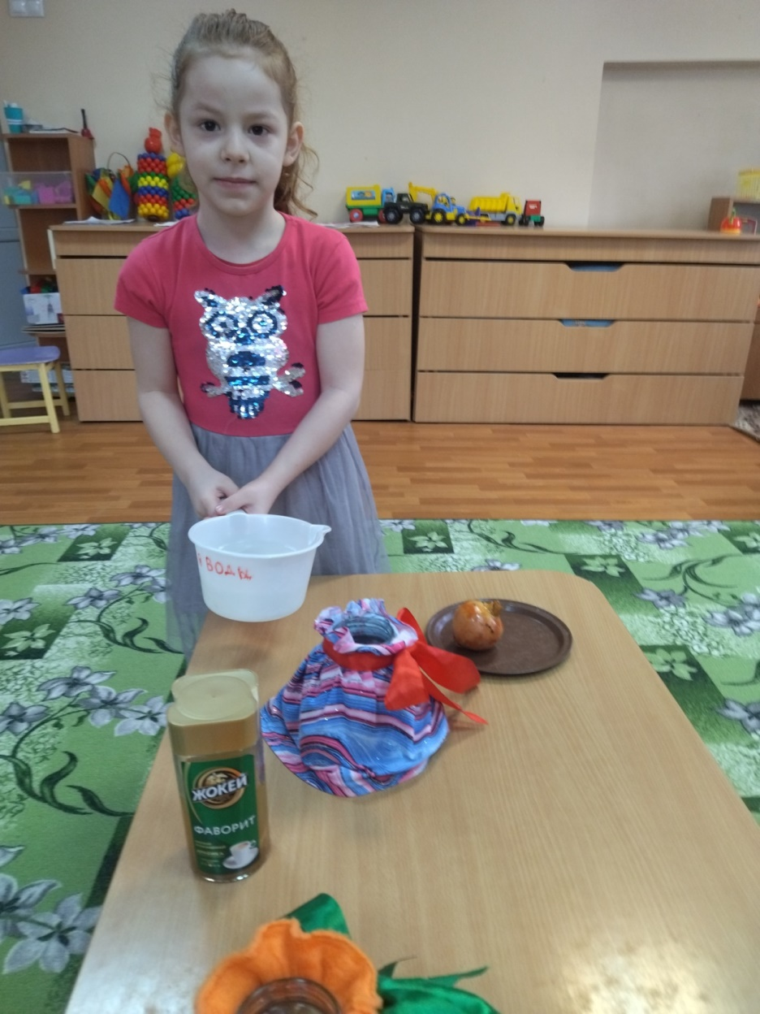
ВЫСАЖИВАНИЕ ЛУКОВИЦ В ЧИСТУЮ ВОДУ.

Slide 21
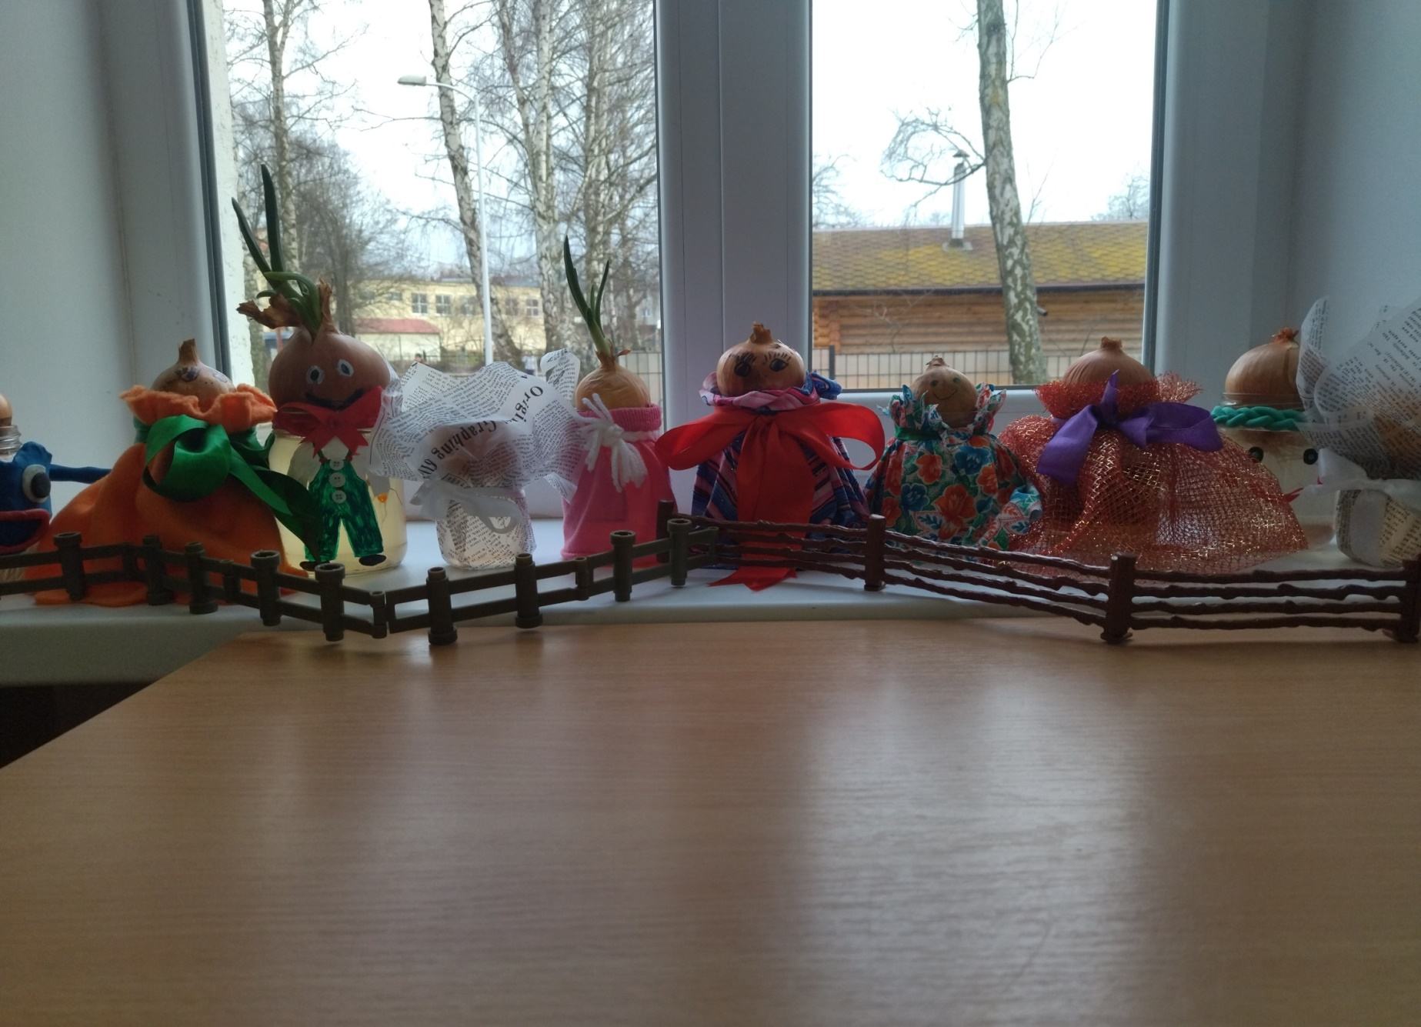
НАБЛЮДЕНИЕ ЗА РАСТЕНИЯМИ, КОТОРЫЕ
РАСТУТ ТОЛЬКО В ЧИСТОЙ ВОДЕ.

Slide 22
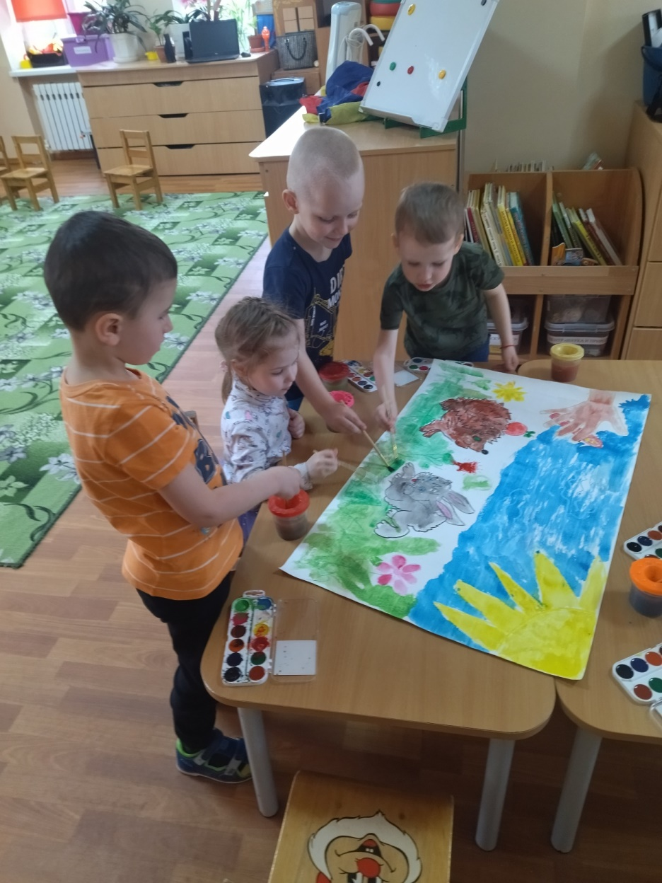
КОЛЛЕКТИВНОЕ РИСОВАНИЕ: «УТИЛИЗИРУЙ БАТАРЕЙКУ,
СПАСИ ЁЖИКА И ЗАЙЧОНКА».

Slide 23
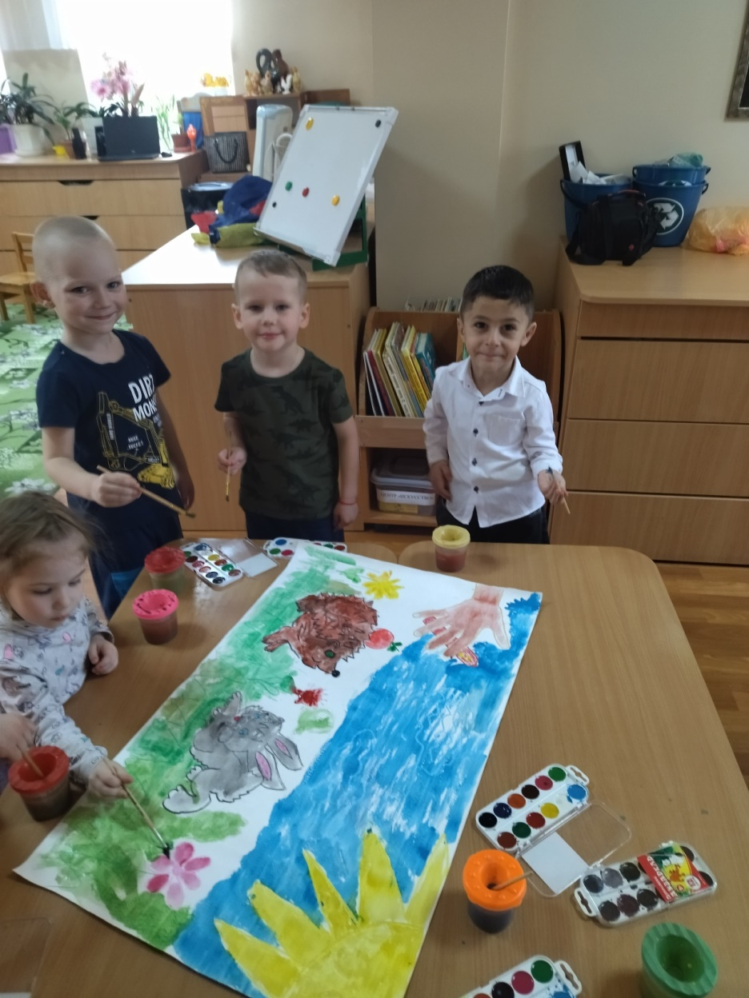
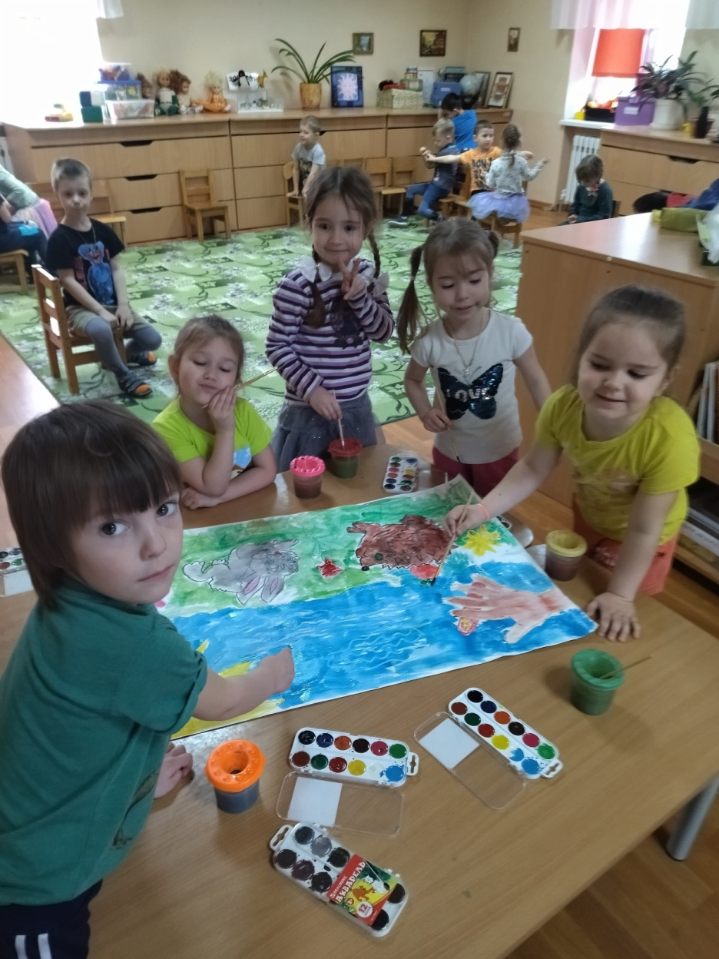
РИСУЕМ ВСЕ!!!!!!!!

Slide 24
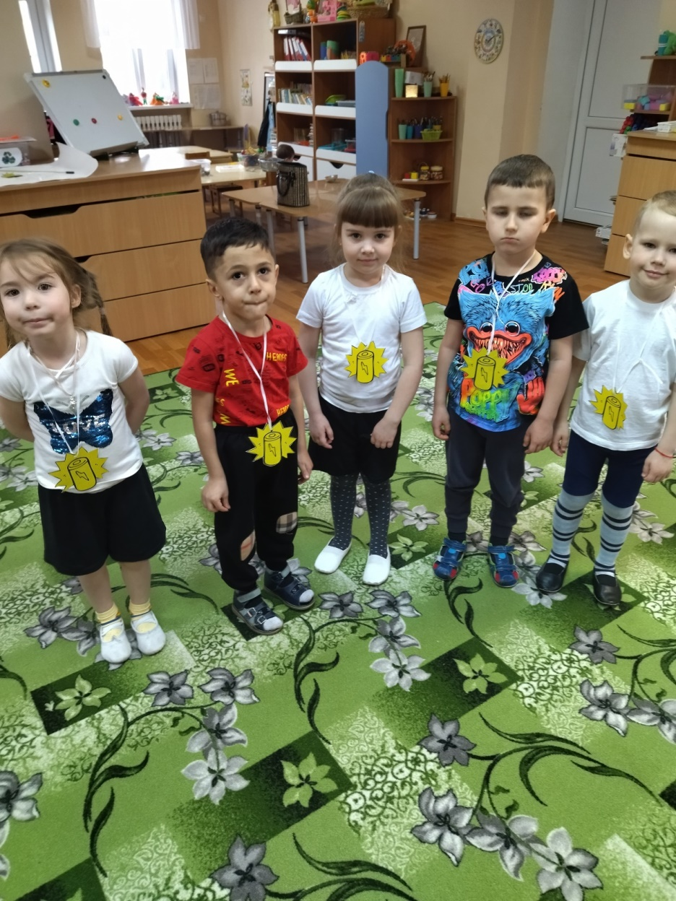
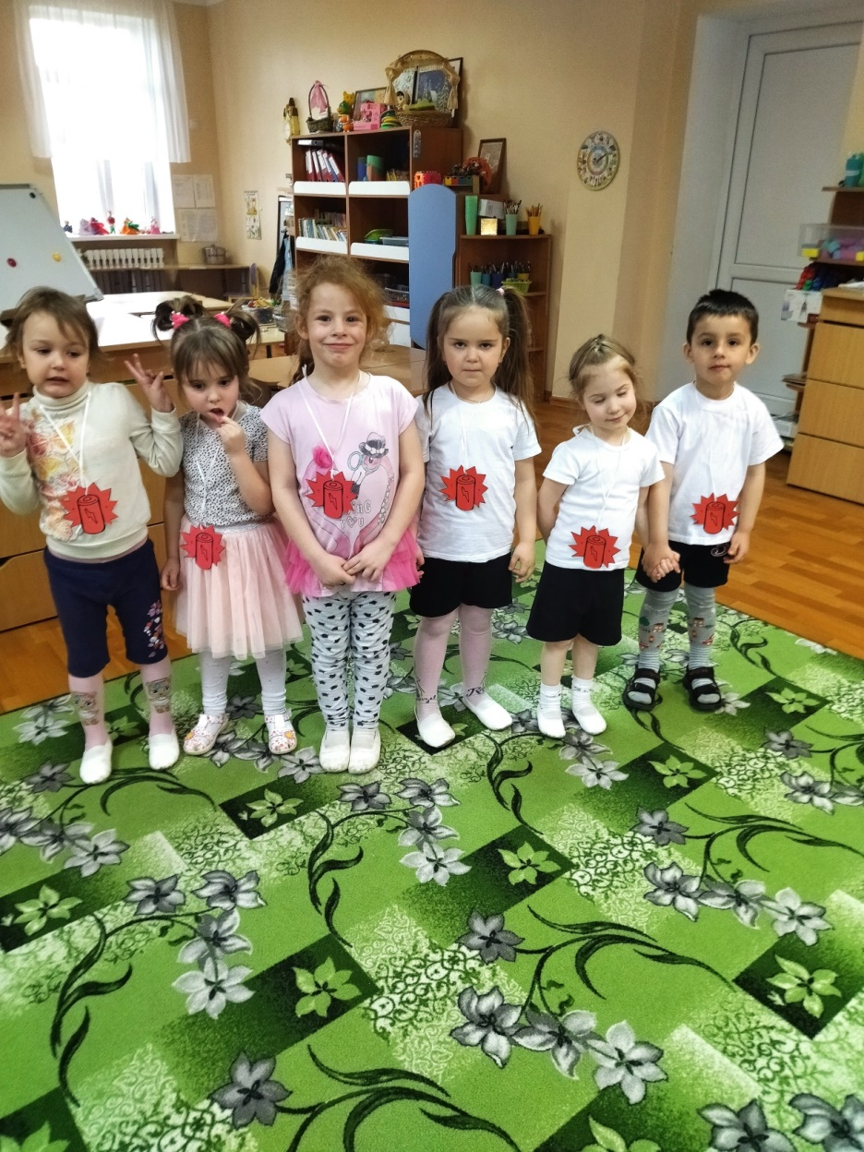
ФИЗКУЛЬТМИНУТКА: «РАЗНОЦВЕТНЫЕ БАТАРЕЙКИ!»

Slide 25
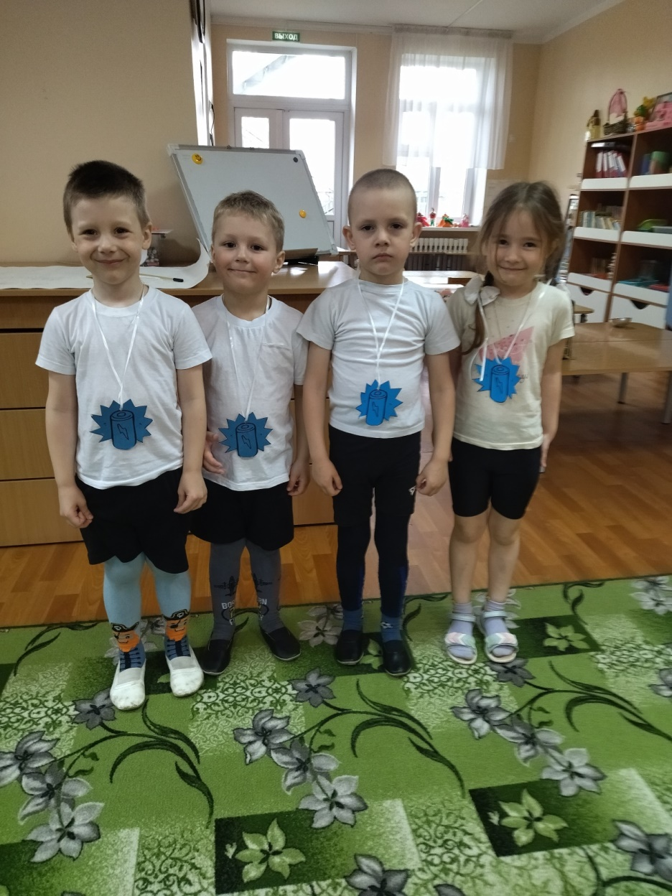

Slide 26
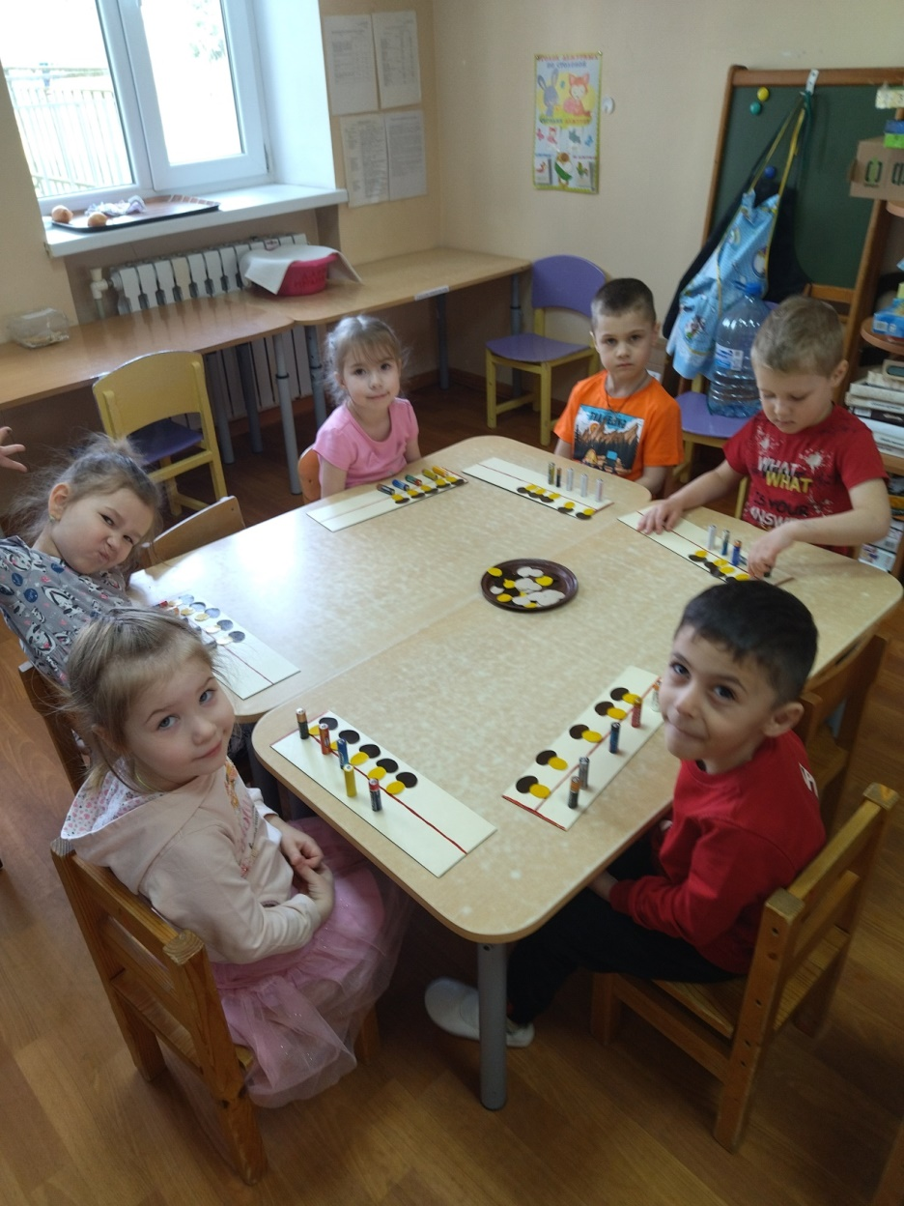
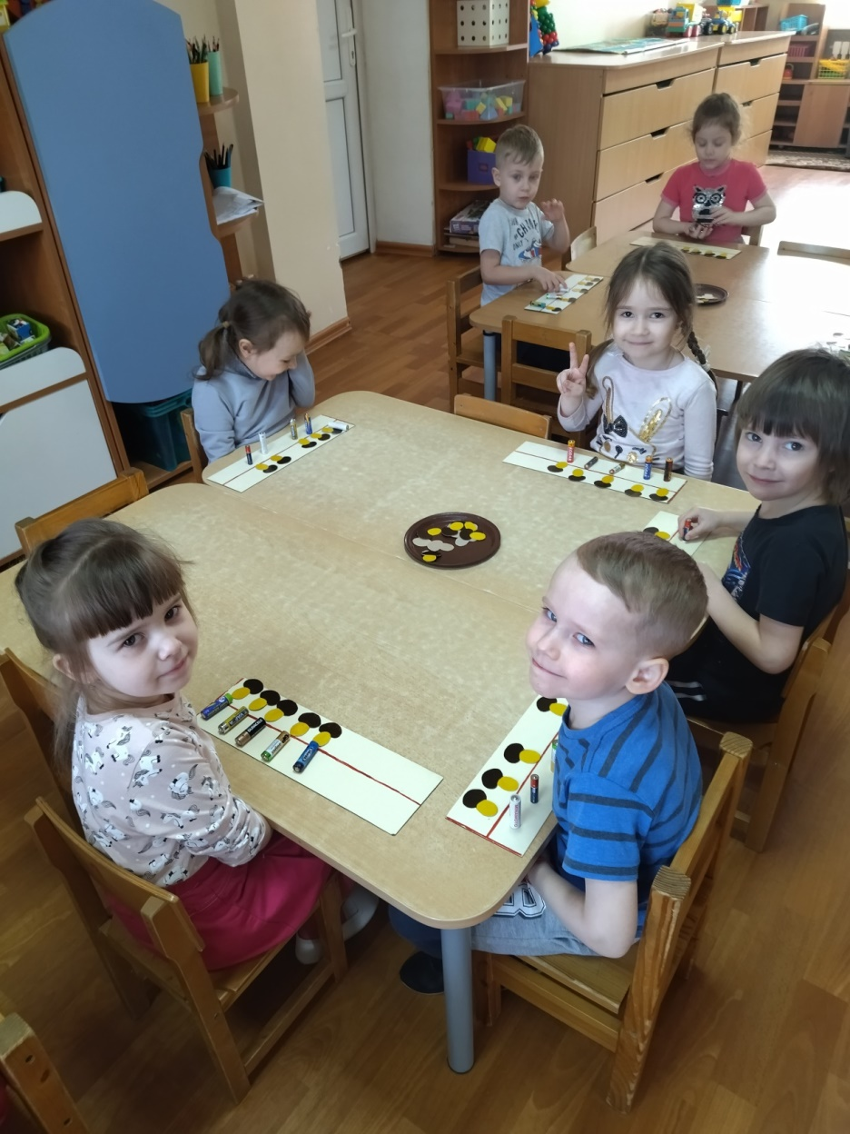
ЗАНЯТИЕ ПО МАТЕМАТИКЕ: «СПАСАЕМ ЛЕСНЫЕ ГРИБОЧКИ».

Slide 27
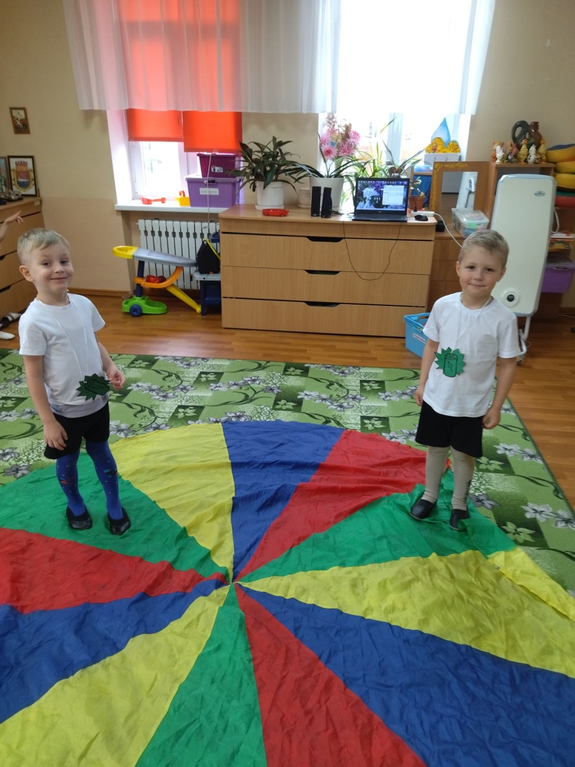
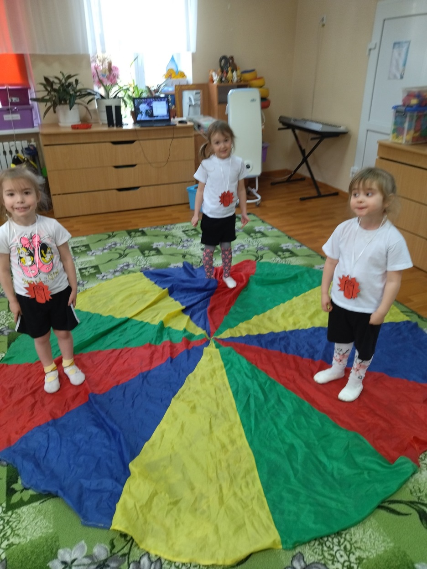
ПОДВИЖНАЯ ИГРА: «ДОМИКИ ДЛЯ БАТАРЕЕК».

Slide 28
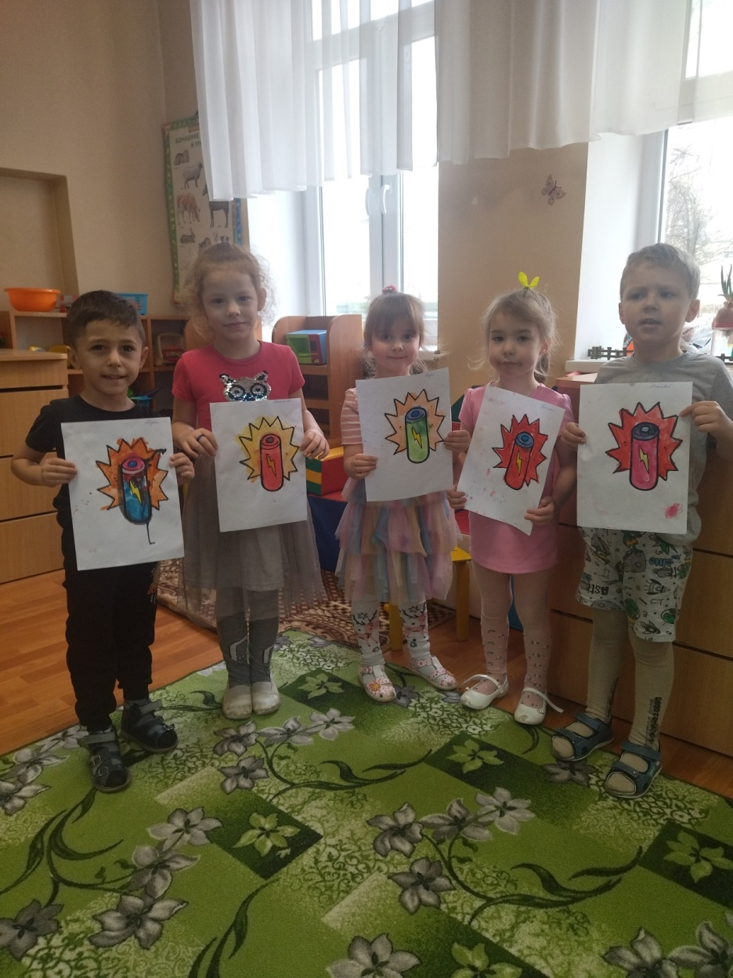
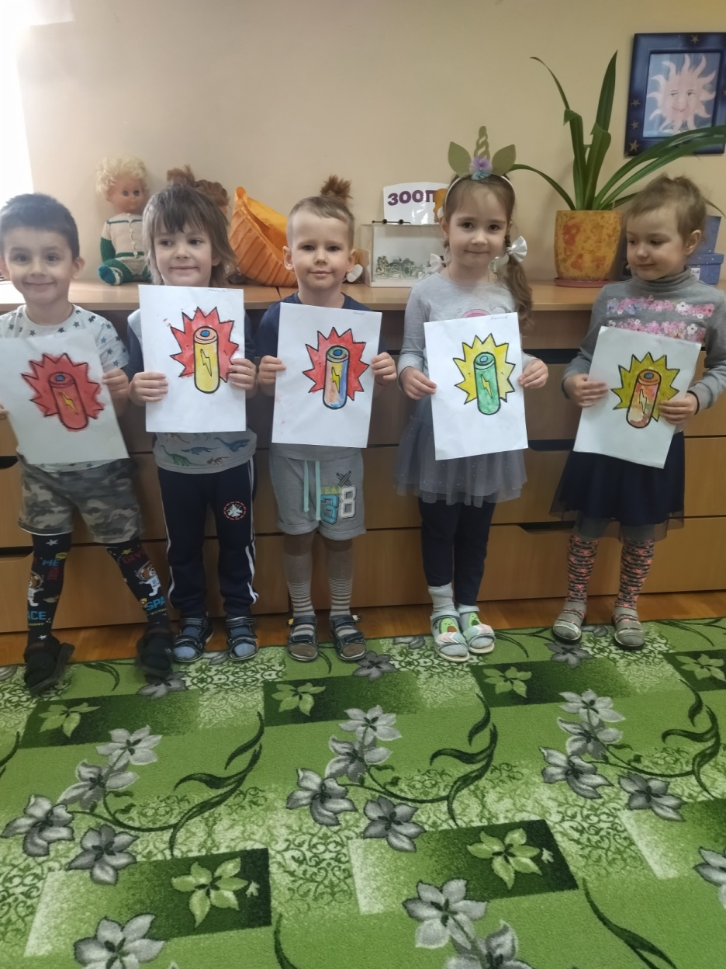
РИСУНКИ «ЗАЖИГАТЕЛЬНАЯ БАТАРЕЙКА!»

Slide 29
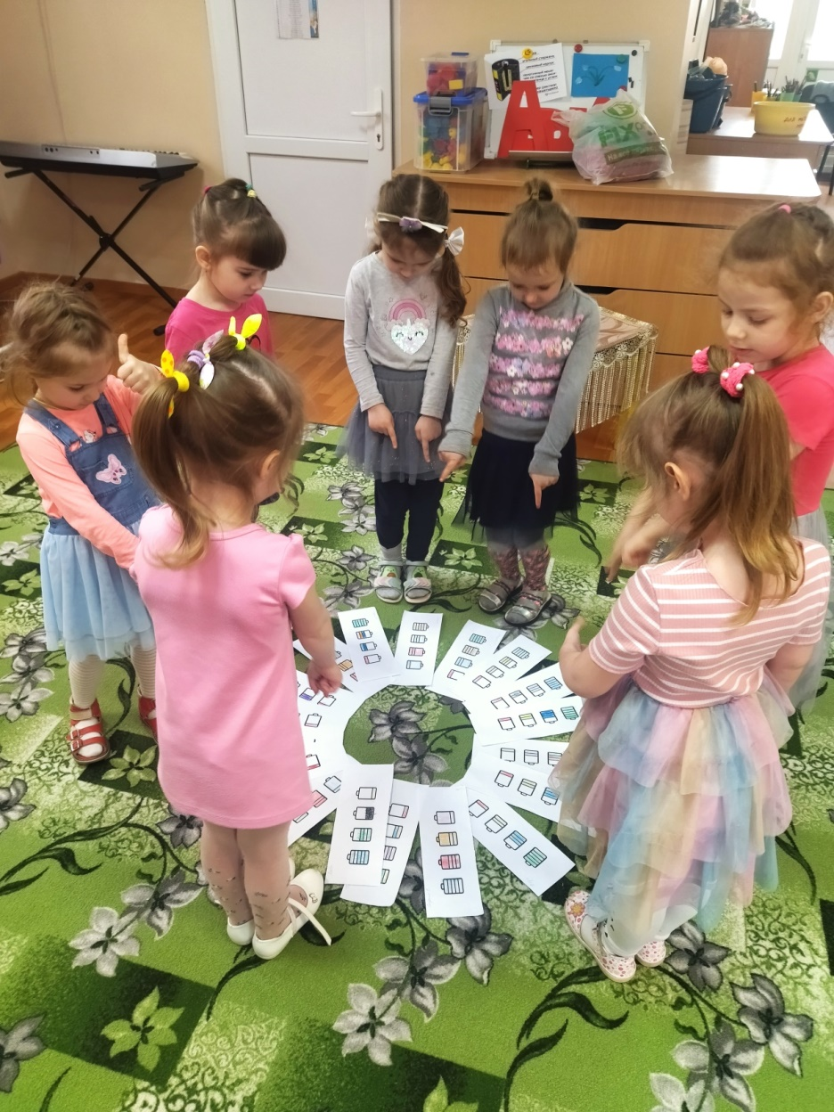
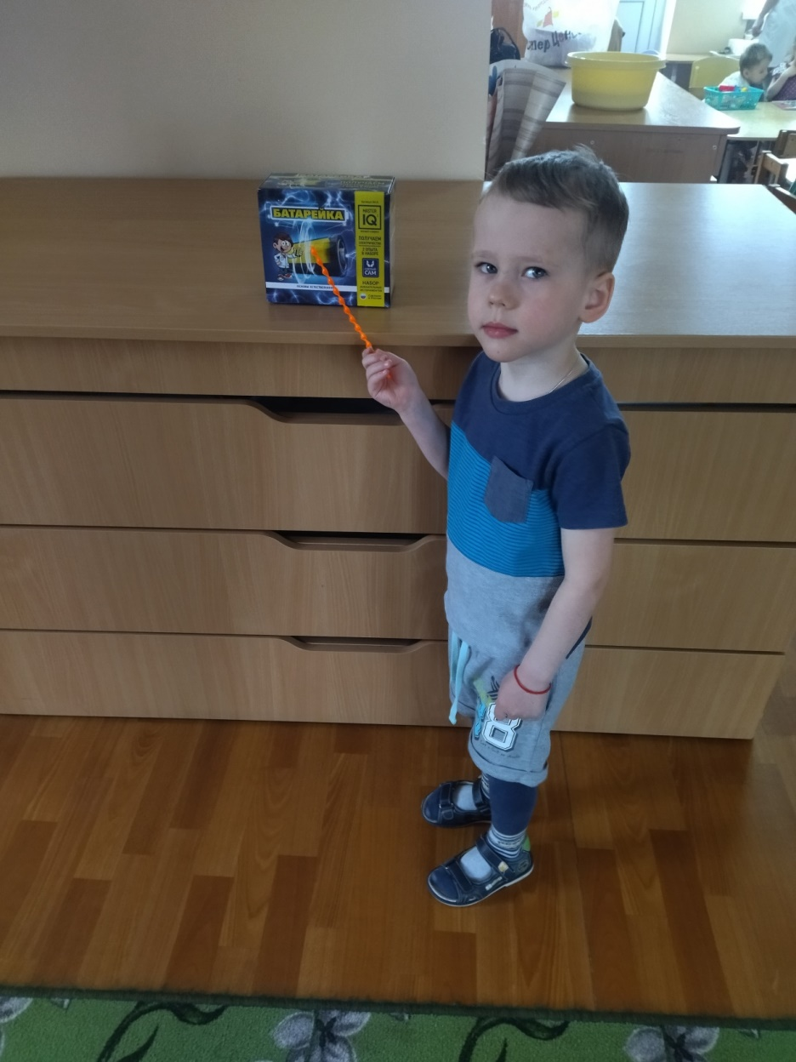
ВЕСЁЛЫЙ СЧЁТ:
«СКОЛЬКО НУЖНО БАТАРЕЕК
ДЛЯ НАШЕЙ ИГРУШКИ?»
100 % ЗАРЯДКА.

Slide 30
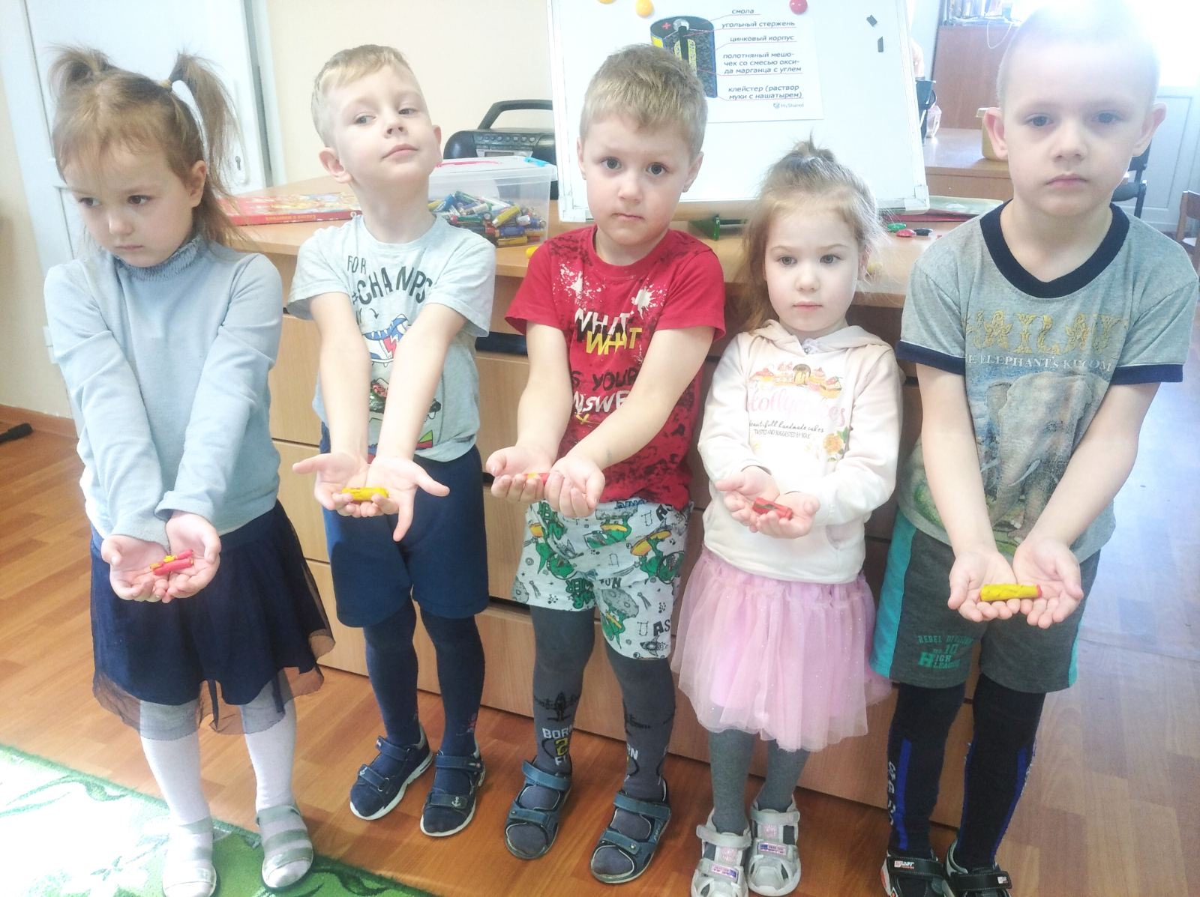
ИЗ ЧЕГО ЖЕ МЫ СДЕЛАЛИ БАТАРЕЙКИ?
ИЗ ПЛАСТИЛИНА.

Slide 31
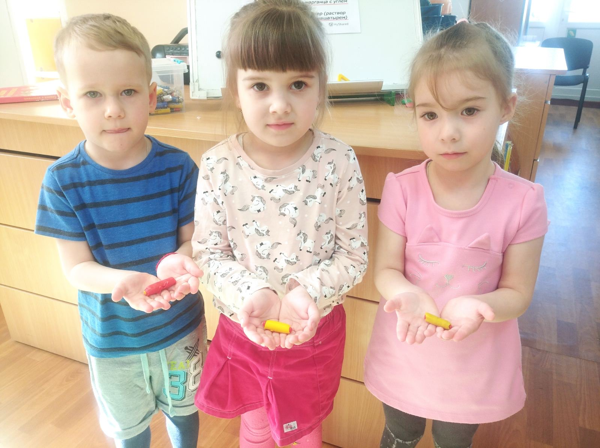
ЛЕПКА: «МОЯ БАТАРЕЙКА САМАЯ КРАСИВАЯ!»

Slide 32
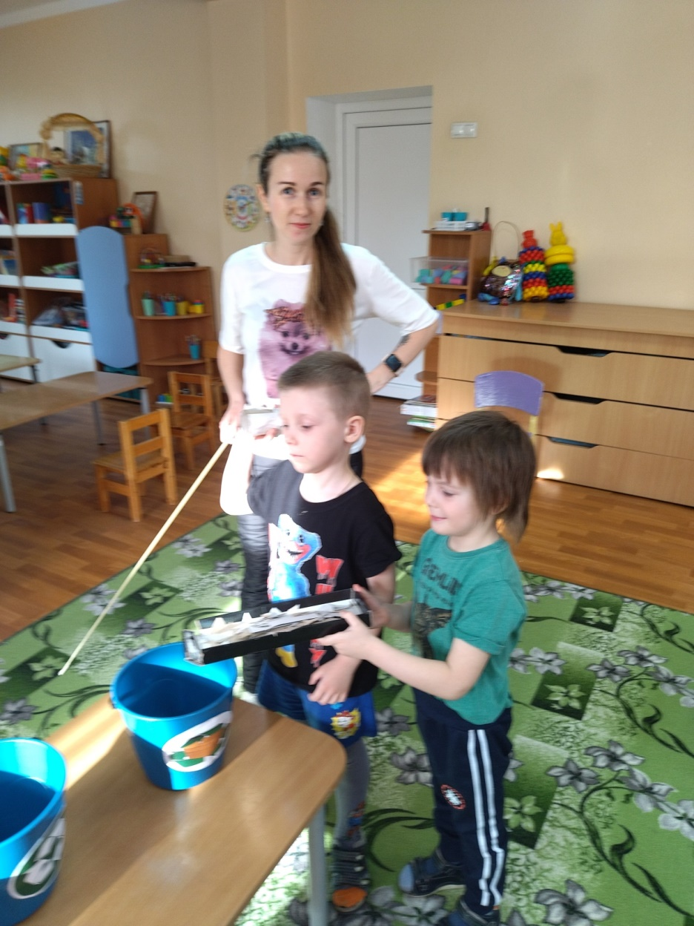
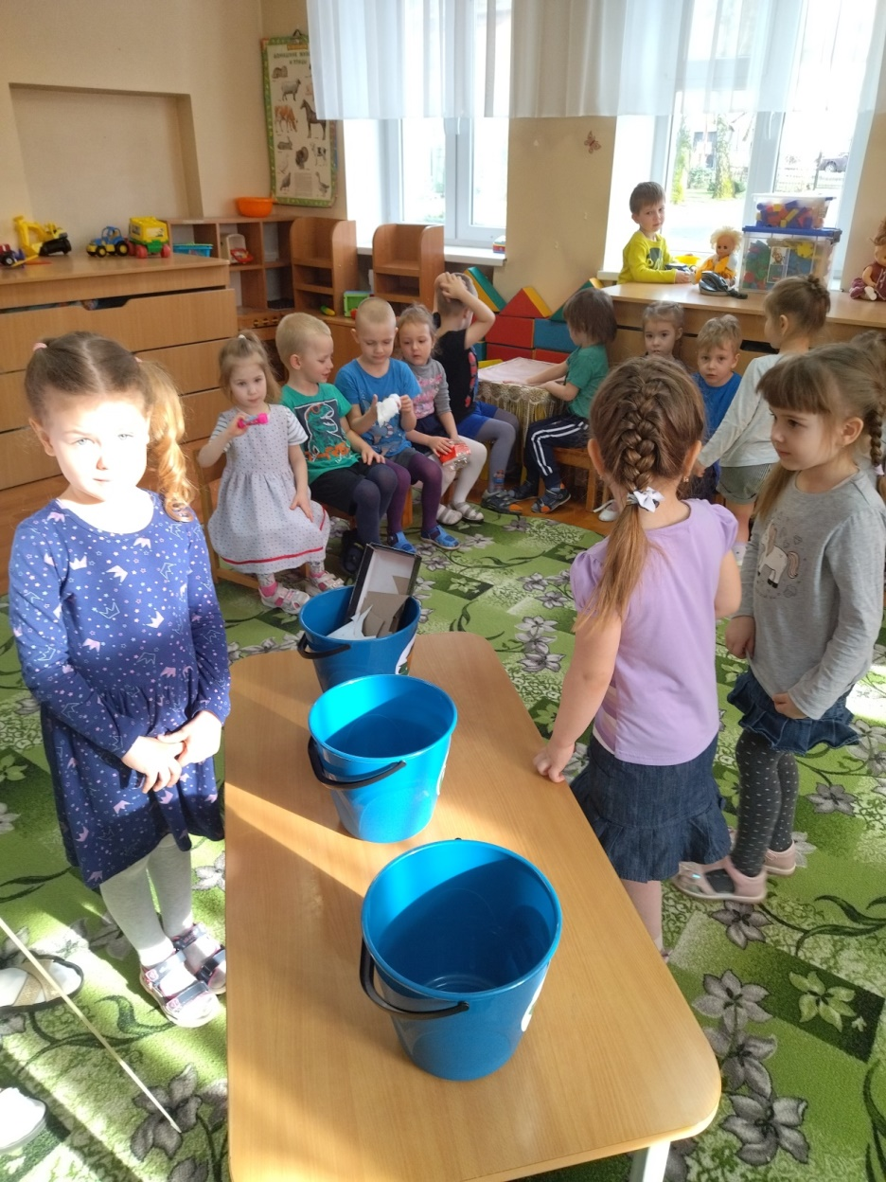
ПРИВЛЕЧЕНИЕ РОДИТЕЛЕЙ В РАБОТЕ ПО ИССЛЕДОВАТЕЛЬСКОЙ ДЕЯТЕЛЬНОСТИ

Slide 33
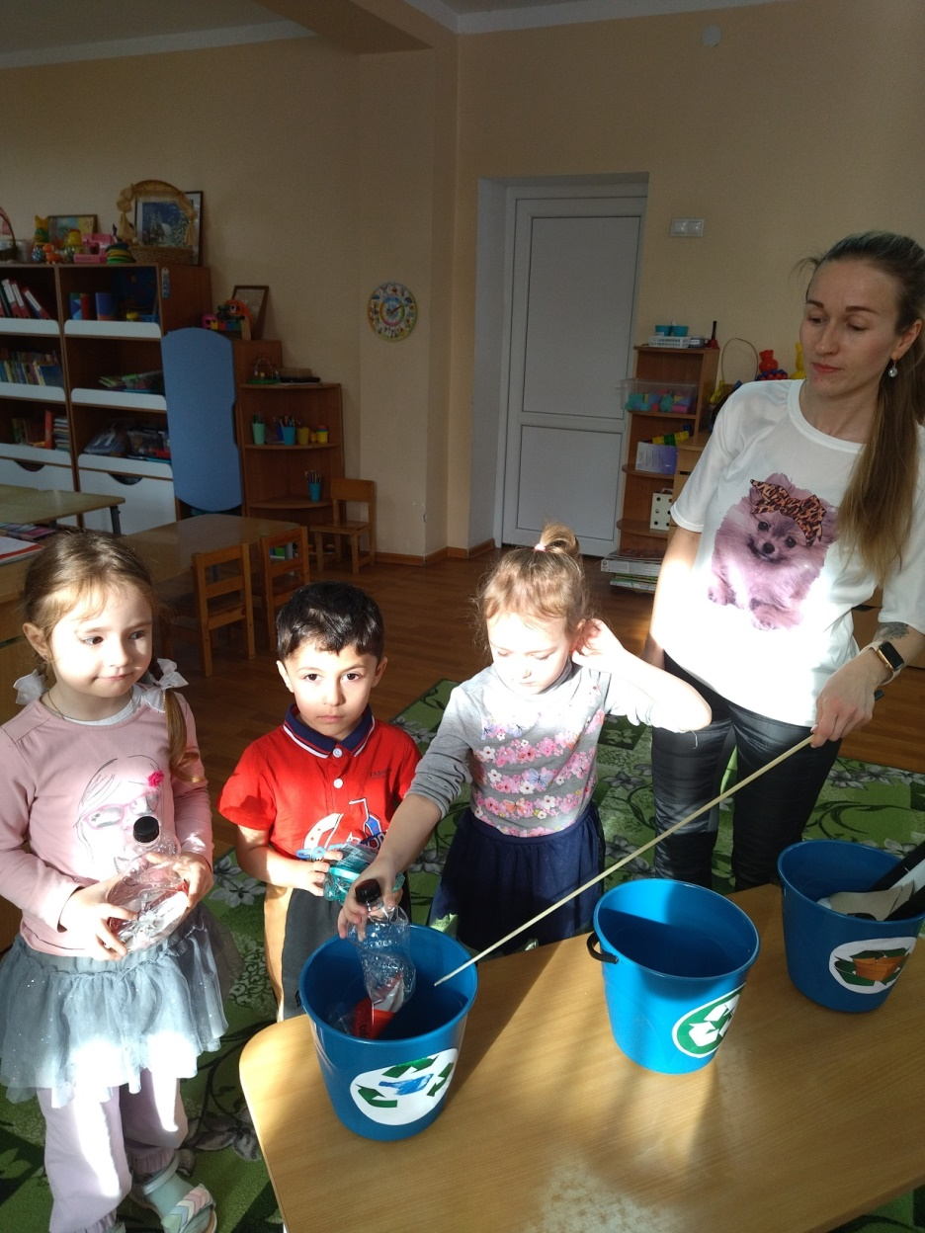
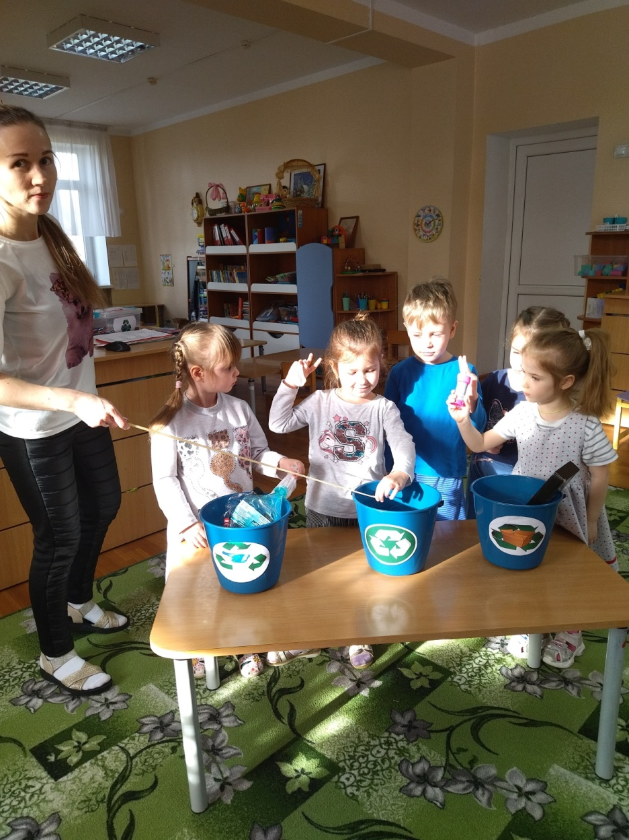
ДИДАКТИЧЕСКАЯ ИГРА:
«РАЗЛОЖИ МУСОРНЫЕ ОТХОДЫ».

Slide 34
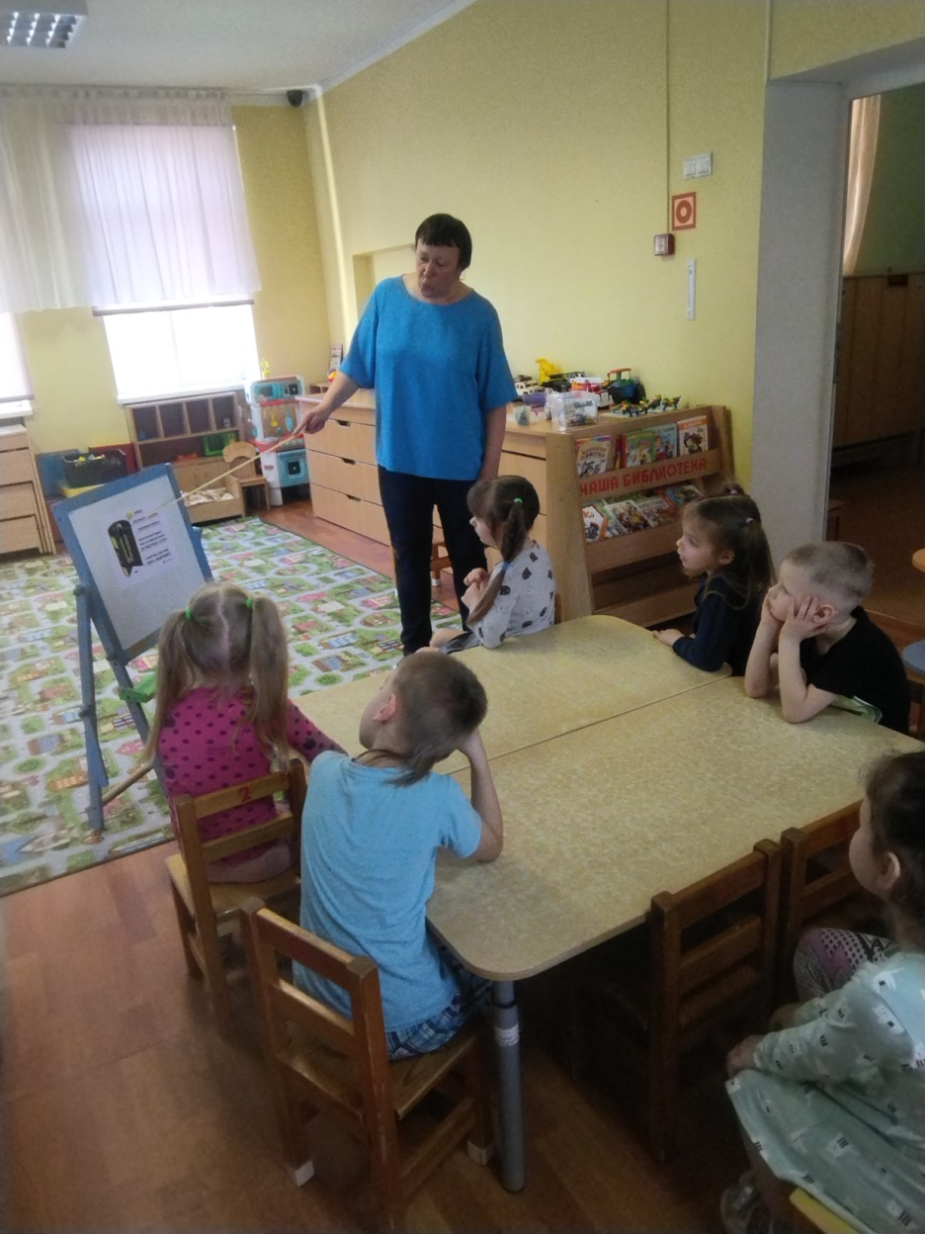
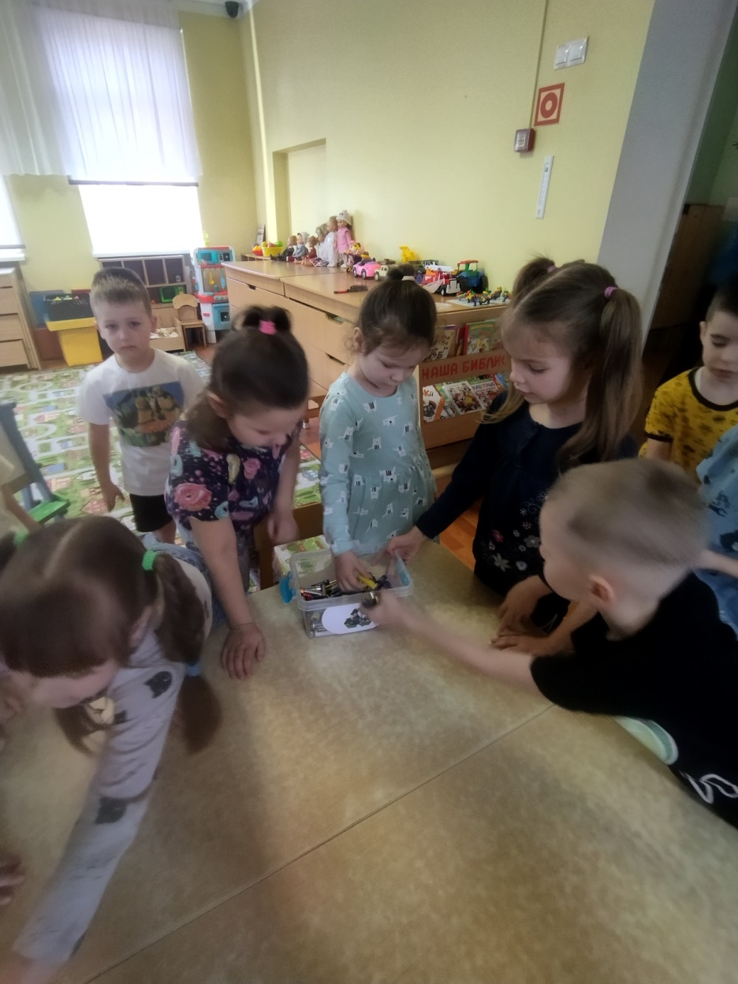
ДЕТИ ИЗ ДРУГИХ ГРУПП
УЧАСТВУЮТ В УТИЛИЗАЦИИ БАТАРЕЕК

Slide 35
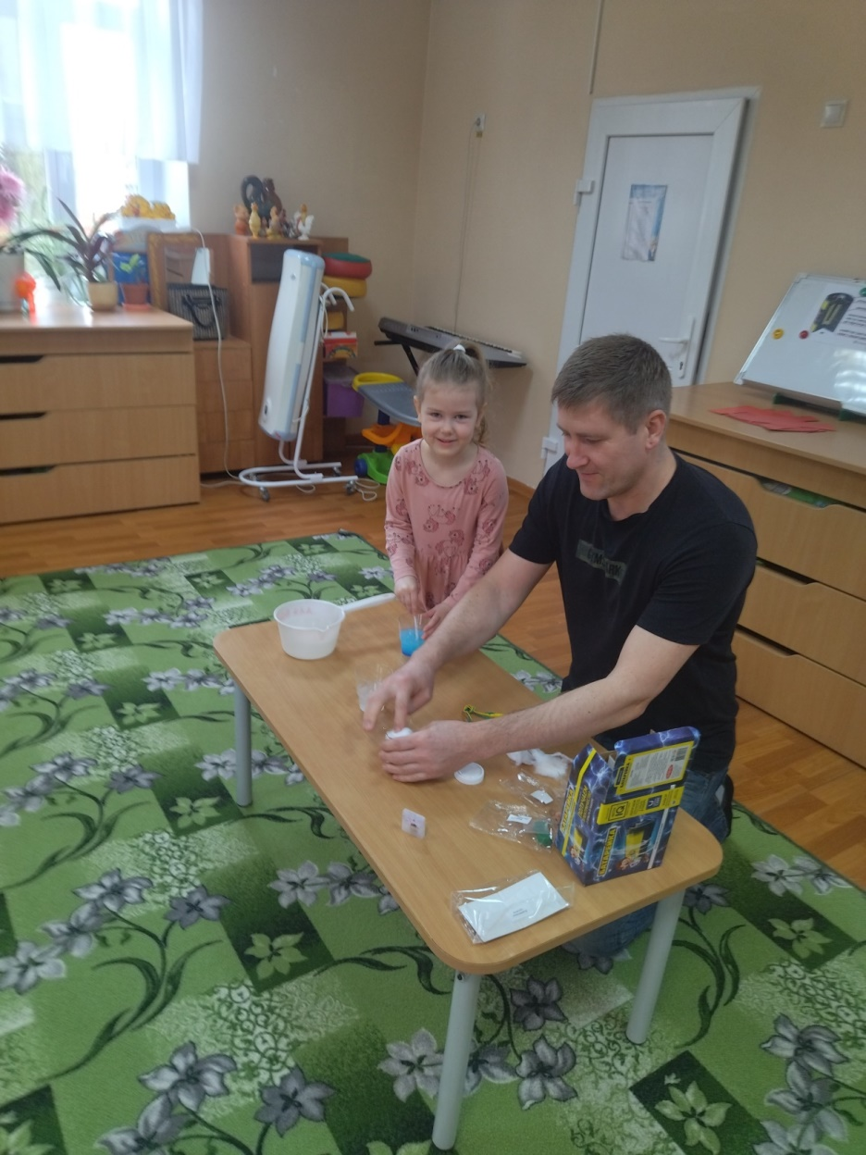
ПАПА МАШИ ДЕМИДОВОЙ ПРОВОДИТ
ОПЫТЫ С НАБОРОМ»БАТАРЕЙКА»

Slide 36
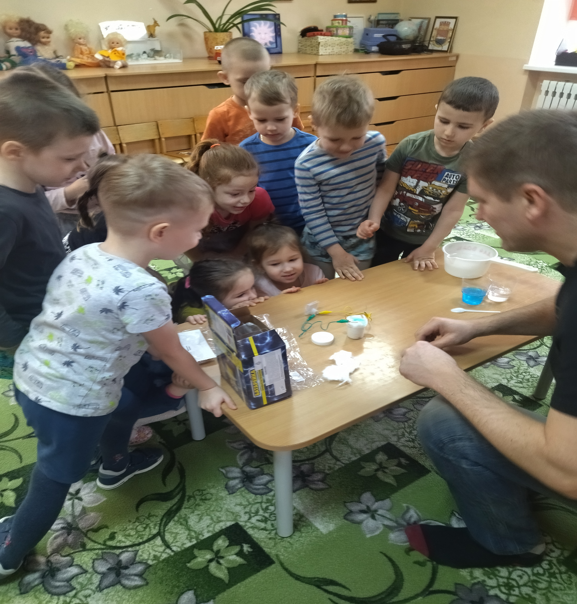
РАЗ, ДВА, ТРИ – ЛАМПОЧКА ГОРИ

Slide 37
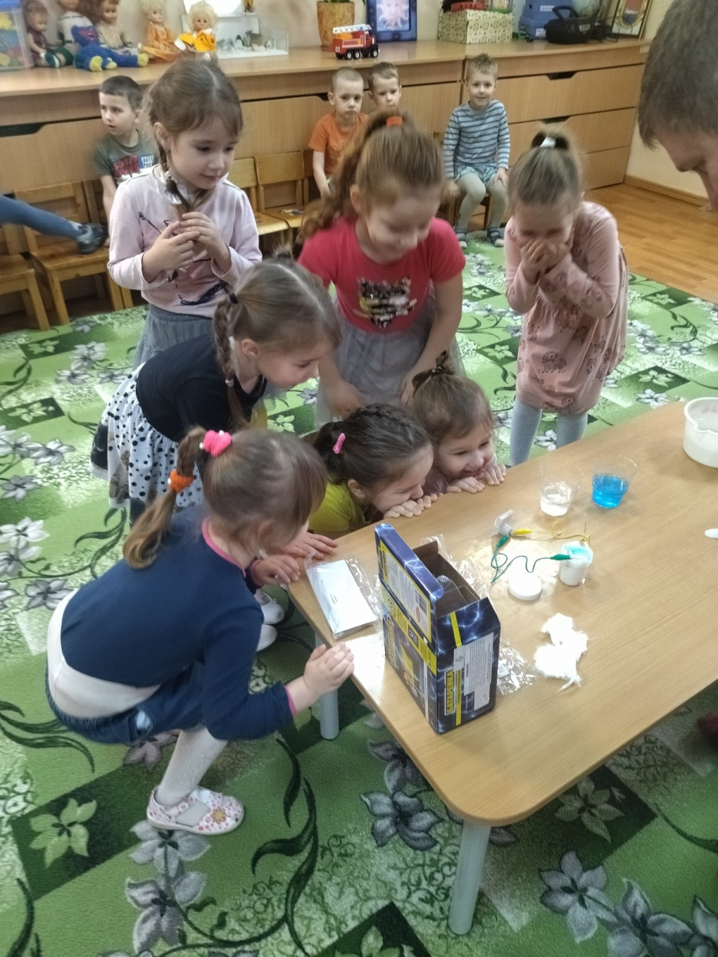
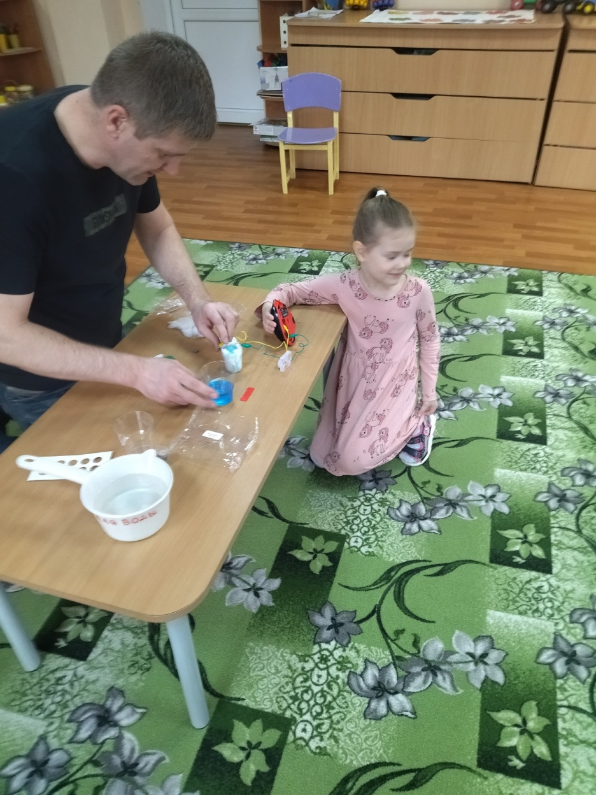
ОПЫТ: «ИЗ ЧЕГО СОСТОИТ БАТАРЕЙКА»

Slide 38
ЭТАП ИТОГОВЫЙ
1. Утилизация собранных батареек родителями и детьми группы «МУРАВЬИШКА» в центральную городскую библиотеку города, в ящик для дальнейшей утилизации.
2. Вручение благодарственных писем и сладких подарков детям.

Slide 39
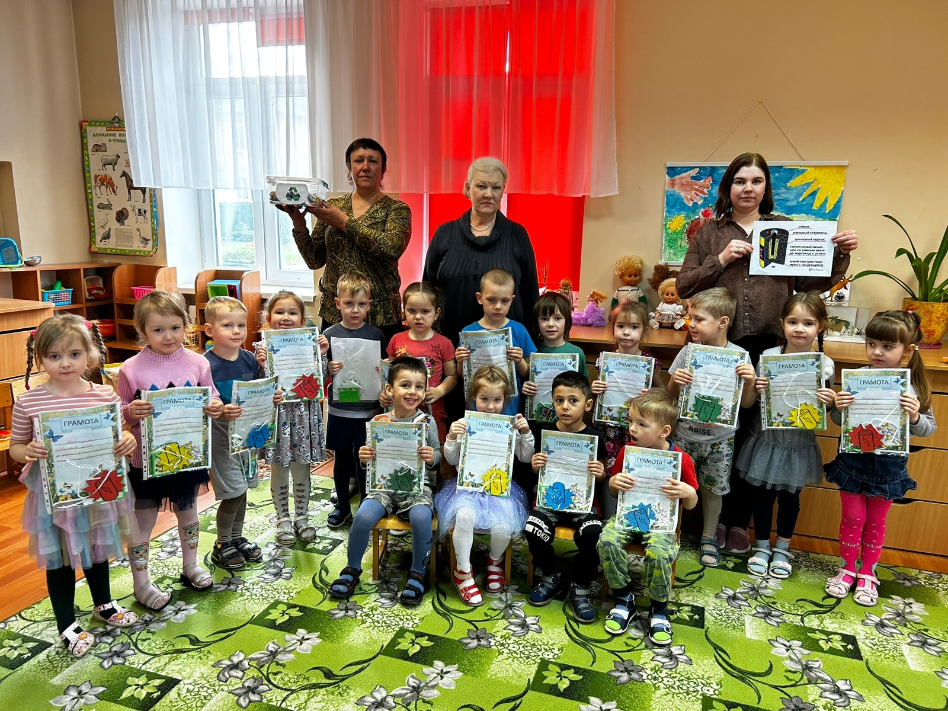
НАГРАЖДЕНИЕ ДЕТЕЙ ПОСЛЕ ОКОНЧАНИЯ ПРОЕКТА

Slide 40
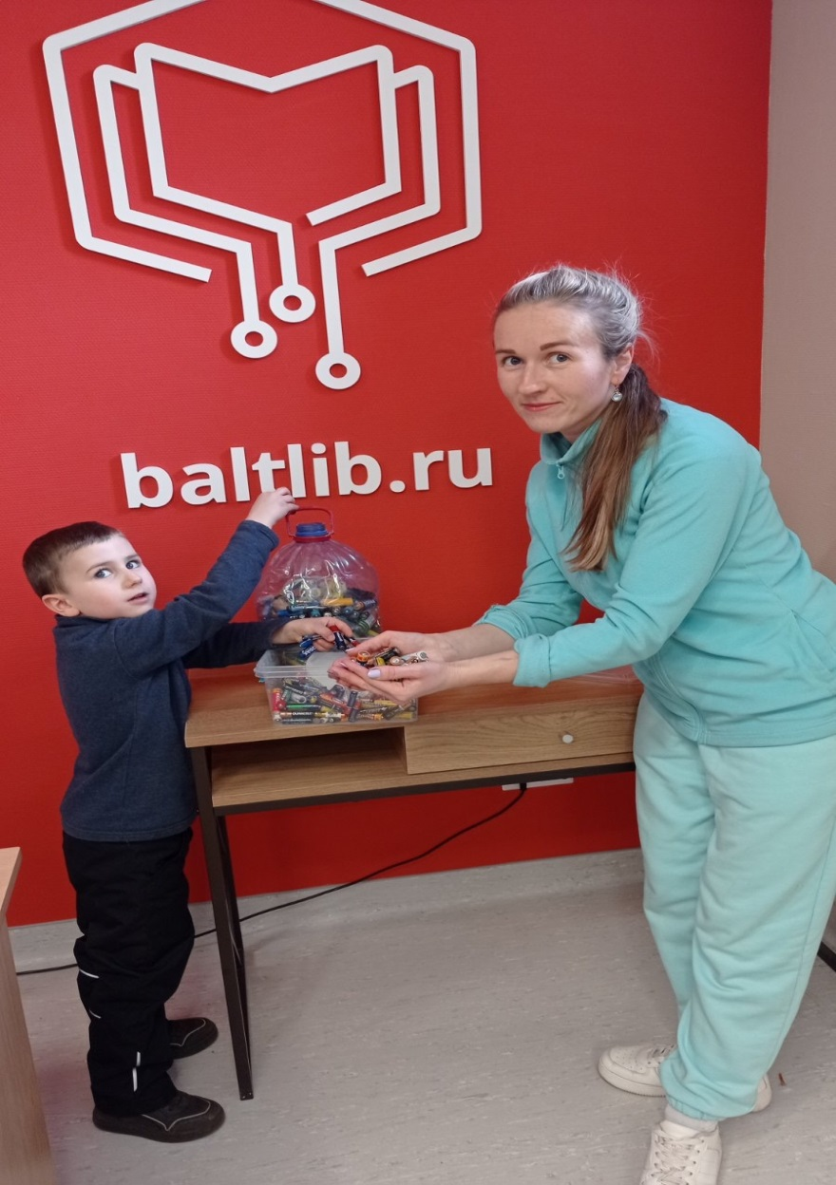
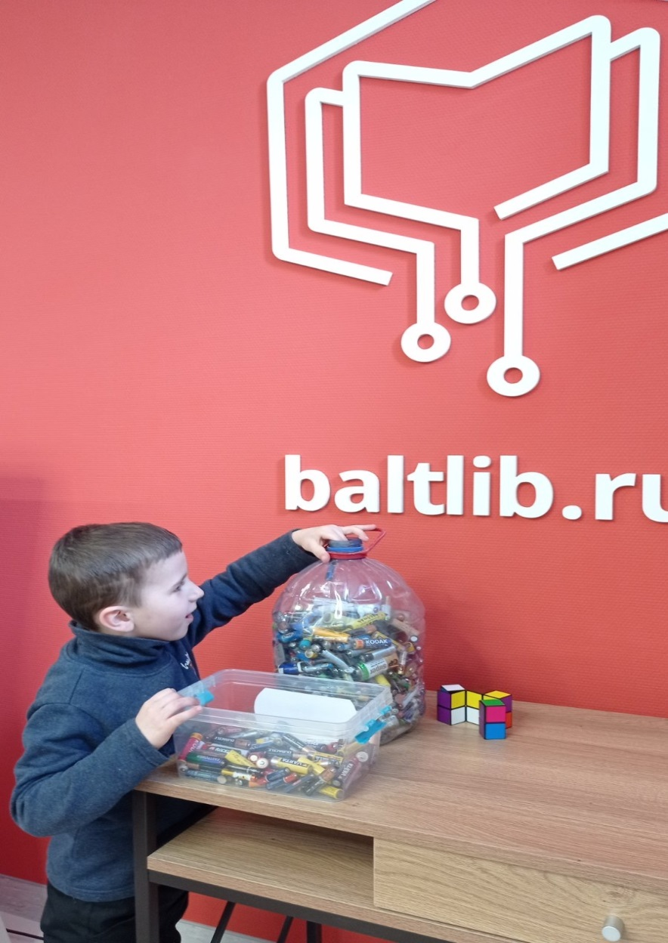
КОЛЯ КАЗАНЦЕВ С МАМОЙ ОТНЕСЛИ БАТАРЕЙКИ В ПУНКТ
УТИЛИЗАЦИИ, В БИБЛИОТЕКУ ИМ. В.Г. БЕЛИНСКОГО

Slide 41
ЗАКЛЮЧЕНИЕ.
Подводя итоги исследований, можно утверждать, что наша гипотеза подтвердилась. Батарейки содержат химические вещества, которые пагубно влияют на окружающую среду, на живую природу. Под воздействием щелочной среды почв, под воздействием воды нарушается целостность корпуса батарейки, и содержащиеся в ней вредные элементы попадают в почву, подземные воды, и, естественно, в организм человека и животных. Неправильная утилизация электронных отходов может привести к экологической катастрофе.

Slide 42
ЛИТЕРАТУРА:
1.О ПРОЕКТЕ «НАЦИОНАЛЬНОЙ СТРАТЕГИИ ЭКОЛОГИЧЕСКОГО ОБРАЗОВАНИЯ В РОССИЙСКОЙ ФЕДЕРАЦИИ»// ДОШКОЛЬНОЕ ВОСПИТАНИЕ. – 2001. - № 6
2. АЗБУКА ЭКОЛОГИИ//ОБРУЧ. – 1997. - №2.
3.НАШ ДОМ – ПРИРОДА. ПРОГРАММА ЭКОЛОГИЧЕСКОГО ОБРАЗОВАНИЯ ДОШКОЛЬНИКОВ. – М.: ИСАР, 1988.
4. ЭКОЛОГИЧЕСКОЕ ВОСПИТАНИЕ В ДЕТСКОМ САДУ. – М.: КАРАПУЗ, 2000.
5.ДЫБИНА О.В. НЕИЗВЕДАННОЕ РЯДОМ: ЗАНИМАТЕЛЬНЫЕ ОПЫТЫ И ЭКСПЕРИМЕНТЫ ДЛЯ ДОШКОЛЬНИКОВ/ О.В. ДЫБИНА, Н.П. РАХМАНОВА, В.В. ЩЕТИНИНА. – М.: ТЦ «СФЕРА», 2005.
« НАШ ДОМ – ПРИРОДА». Н.А. РЫЖОВА ТЦ- СФЕРА 2006 ГОД.
«ПОЧВА – ЖИВАЯ ЗЕМЛЯ». Н.А. РЫЖОВА ТЦ СФЕРА 2006 ГОД.
«ЧТО? ГДЕ? ПОЧЕМУ?» ЭНЦИКЛОПЕДИЯ ДЛЯ ДЕТЕЙ2008 ГОД.
ЭНЦИКЛОПЕДИЯ ДЛЯ ДОШКОЛЬНИКА МОСКВА «РОСМЭН» 2008 ГОД.
ИНТЕРНЕТ -РЕСУРСЫ. САЙТ: «МААМ.РУ» ДЛЯ ВОСПИТАТЕЛЕЙ ДЕТСКИХ САДОВ.

Slide 43
Спасибо за внимание !

